Slide 1
SUNDHEDS APPS
Kirsten Søndergaard okt. 2024

Slide 2
ET EKSEMPEL!
https://www.regionh.dk/Sundhed/Patientguiden/undersoegelse-for-en-sygdom/Vaerktoejer-og-huskelister-der-giver-overblik/Sider/Oversigt-over-sundhedsapps.aspx

Slide 3
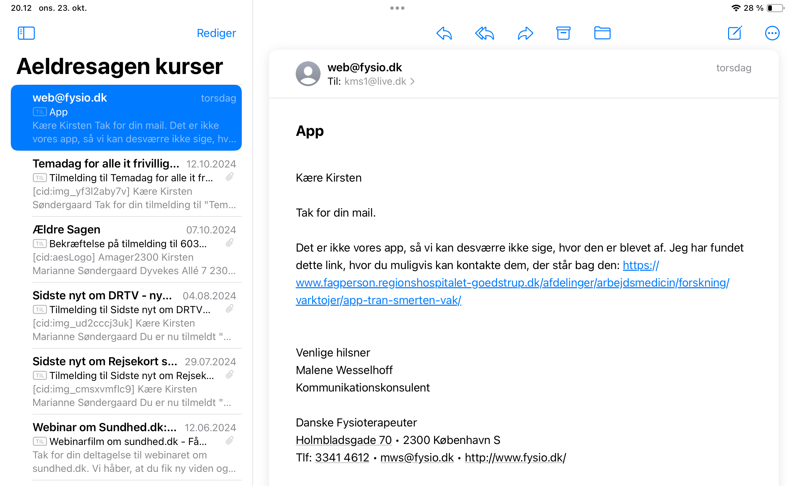

Slide 4
Der er en myriade af “sundhedsapps”
Her et forsøg på at afgrænse dem.

Slide 5
Der skal nedsættes et
Nævn for Sundhedsapps
Det sker i sidste halvdel af 2024
https://laegemiddelstyrelsen.dk/da/nyheder/2024/nyt-naevn-skal-vurdere-sundhedsapps/
https://laegemiddelstyrelsen.dk/da/nyheder/2024/nyt-sekretariat-i-laegemiddelstyrelsen-skal-indgaa-i-behandlingen-af-ansoegninger-om-sundhedsapps/

Slide 6
Definition

Slide 7
Sundhedsapps hjælper til kommunikation mellem sundhedsfaglige og patienter i forbindelse med forebyggelse, behandling og rehabilitering
I forbindelse med behandling skal de være støtteværktøj for patienten
I denne forbindelse er sundhedsfaglige personer, personer autoriserede af det offentlige
Skal kunne leve op til krav om at kunne vises på sundhed.dk

Slide 8
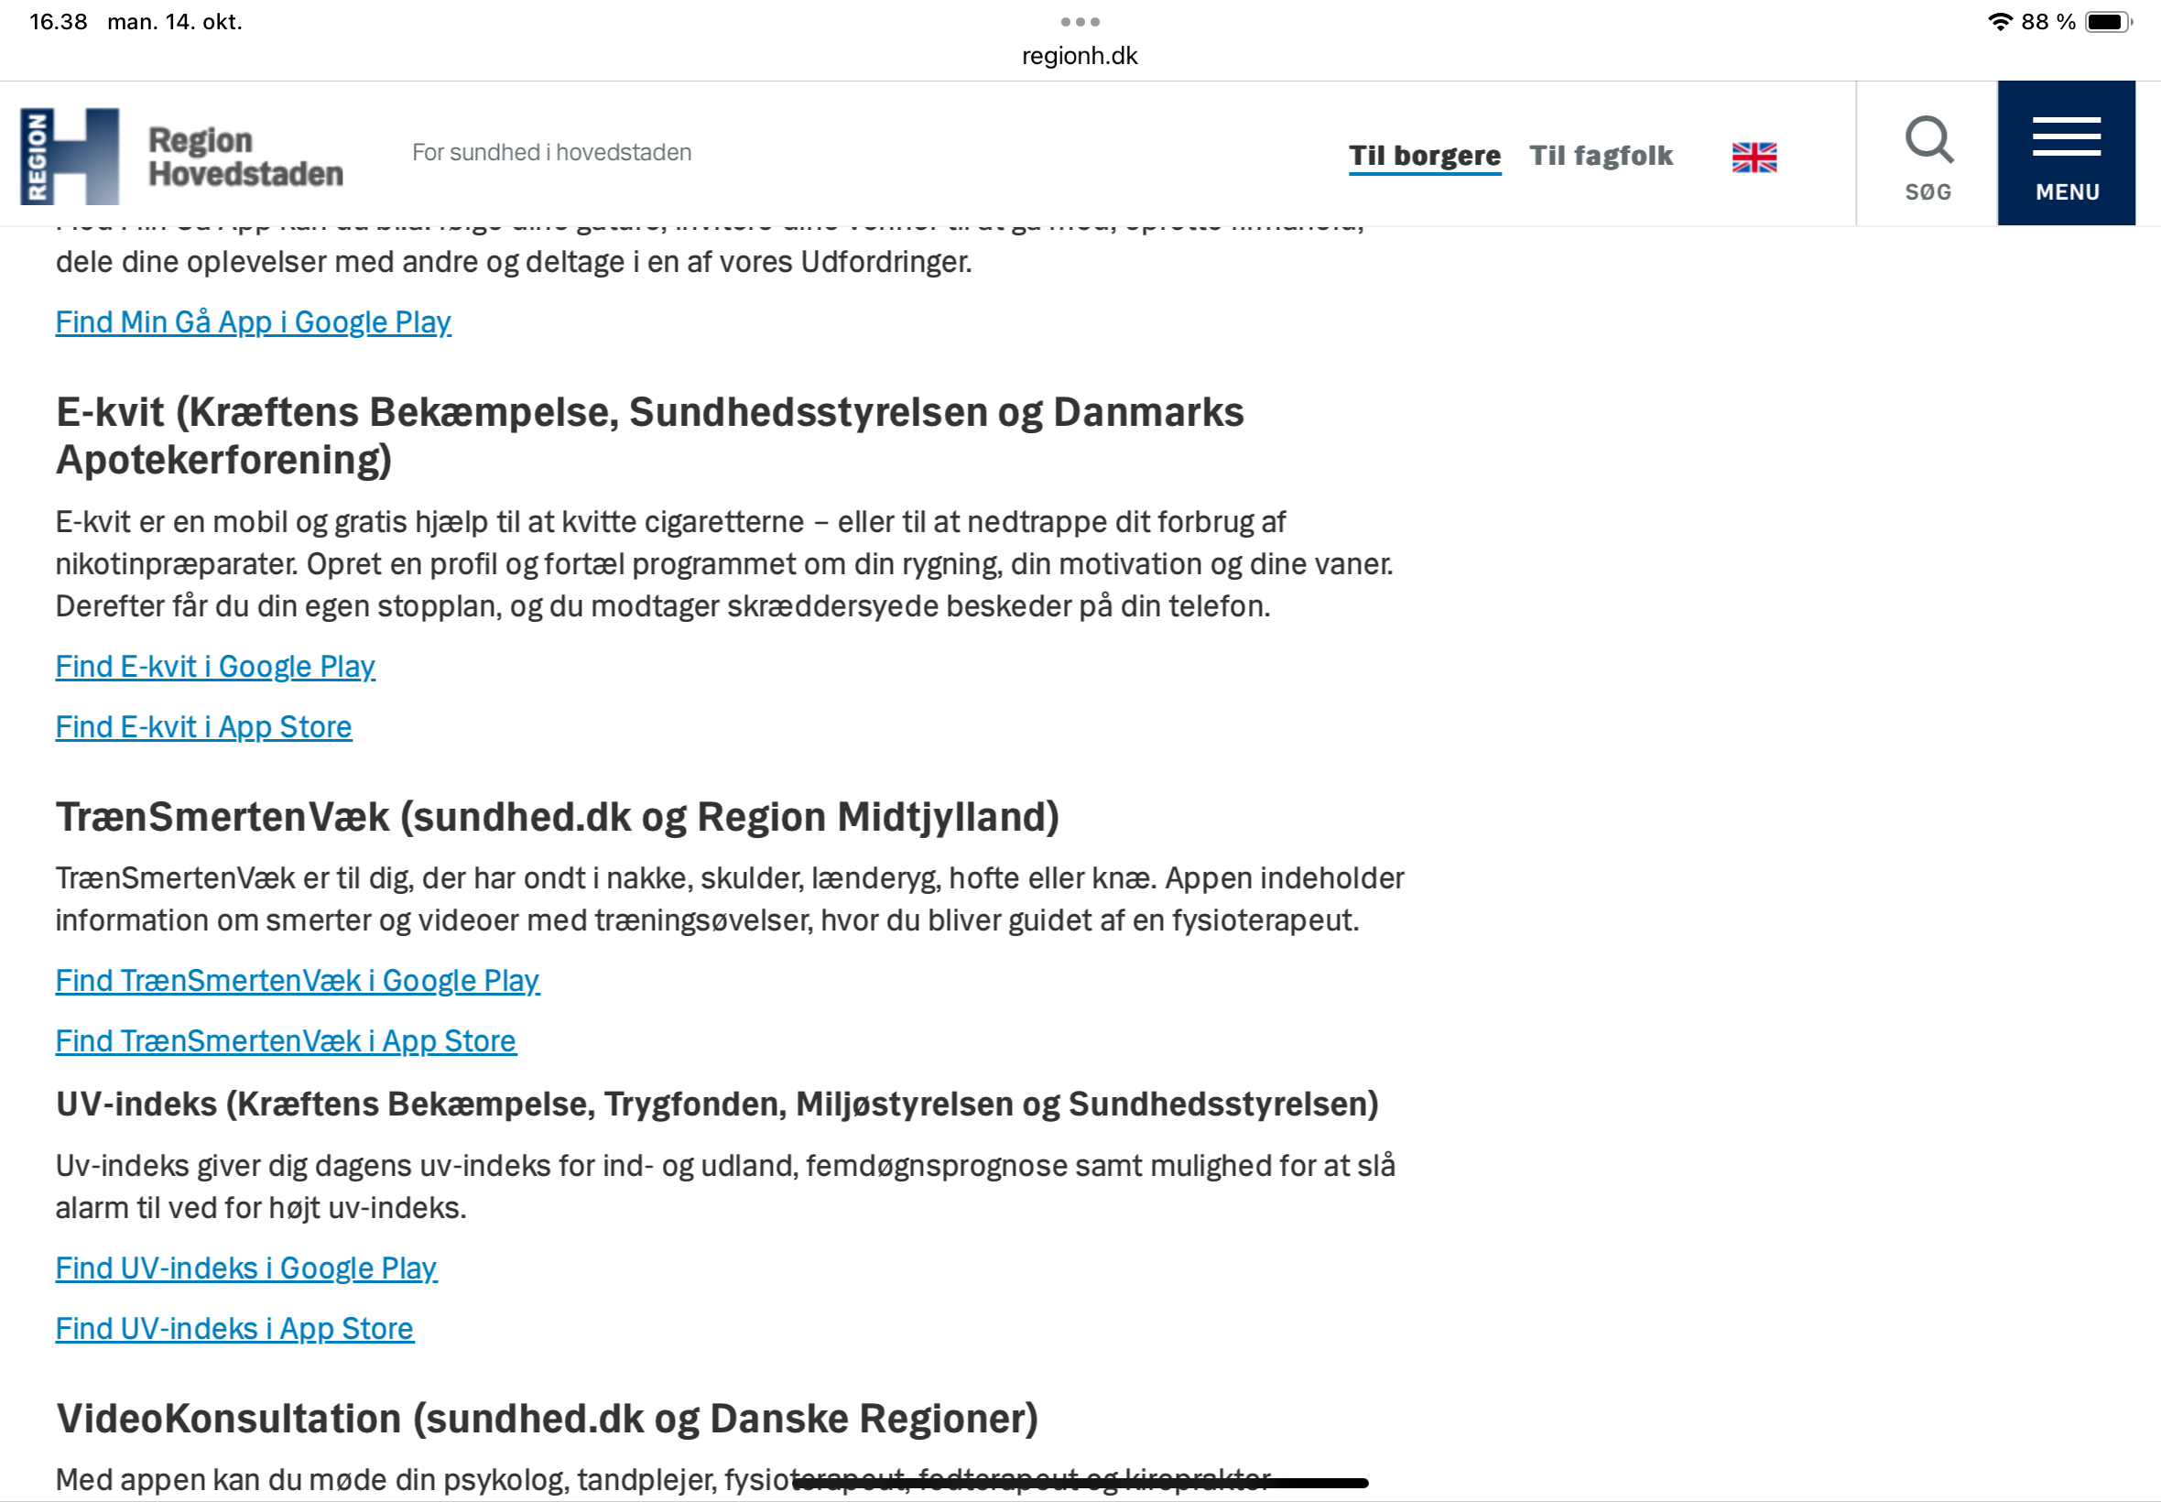

Slide 9
Oversigt
De vigtigste?

Slide 10
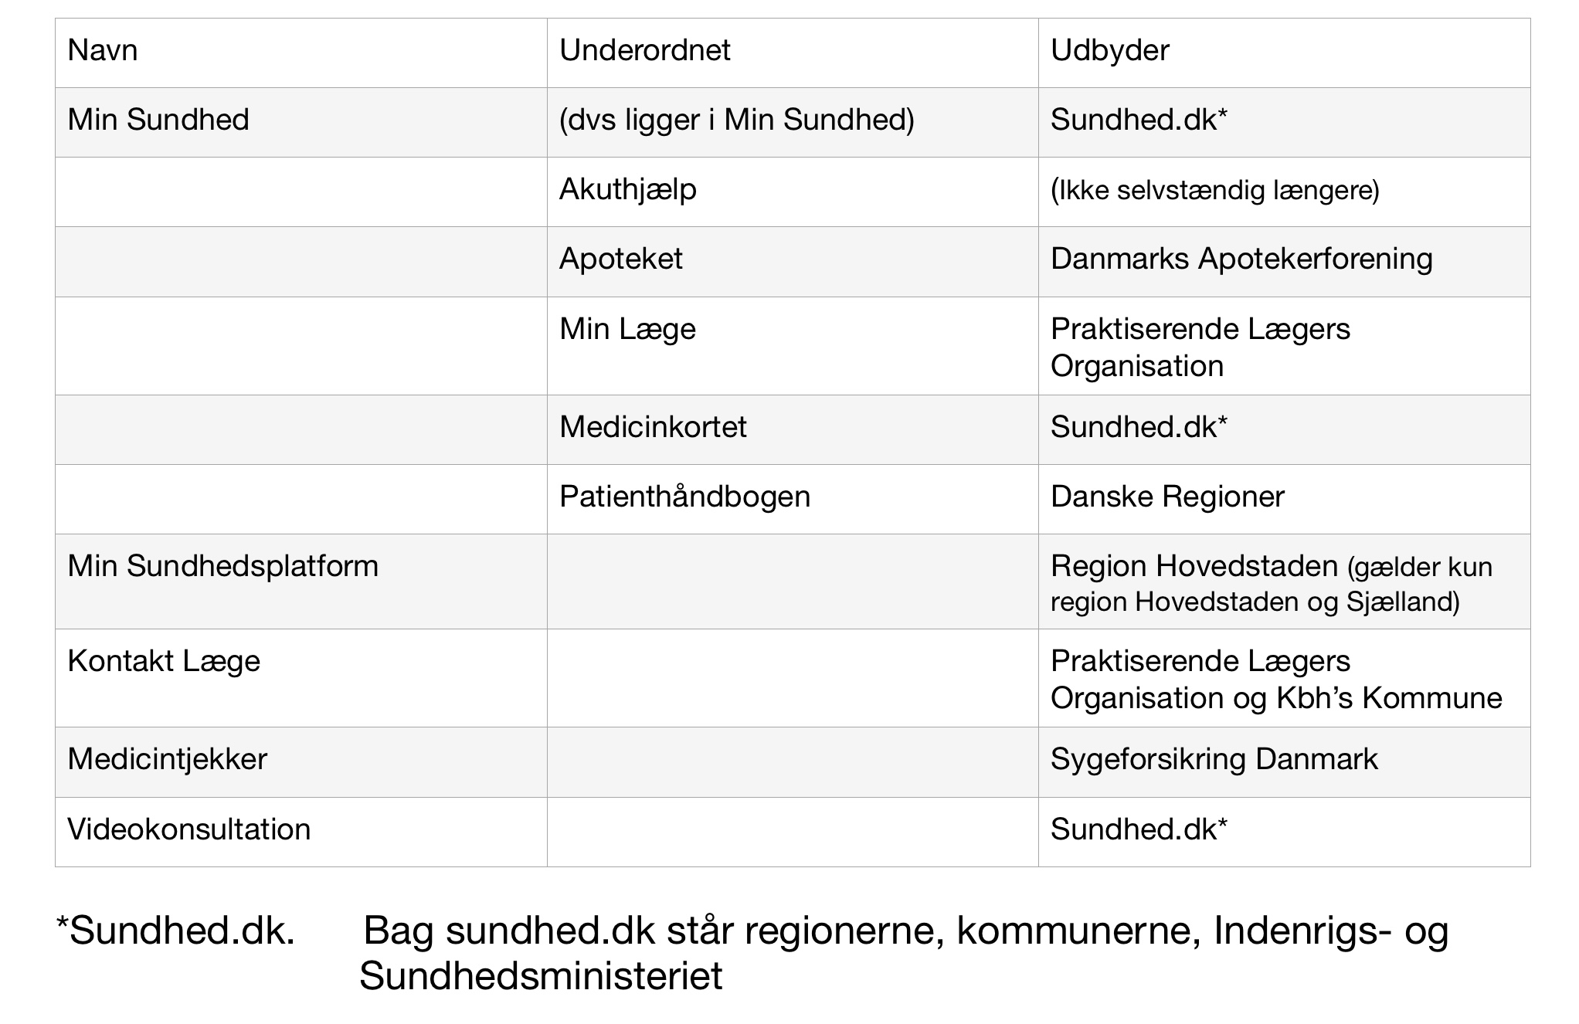
Oversigt over Sundhedsapps og udbydere udbydere

Slide 11
MinSundhed

Slide 12
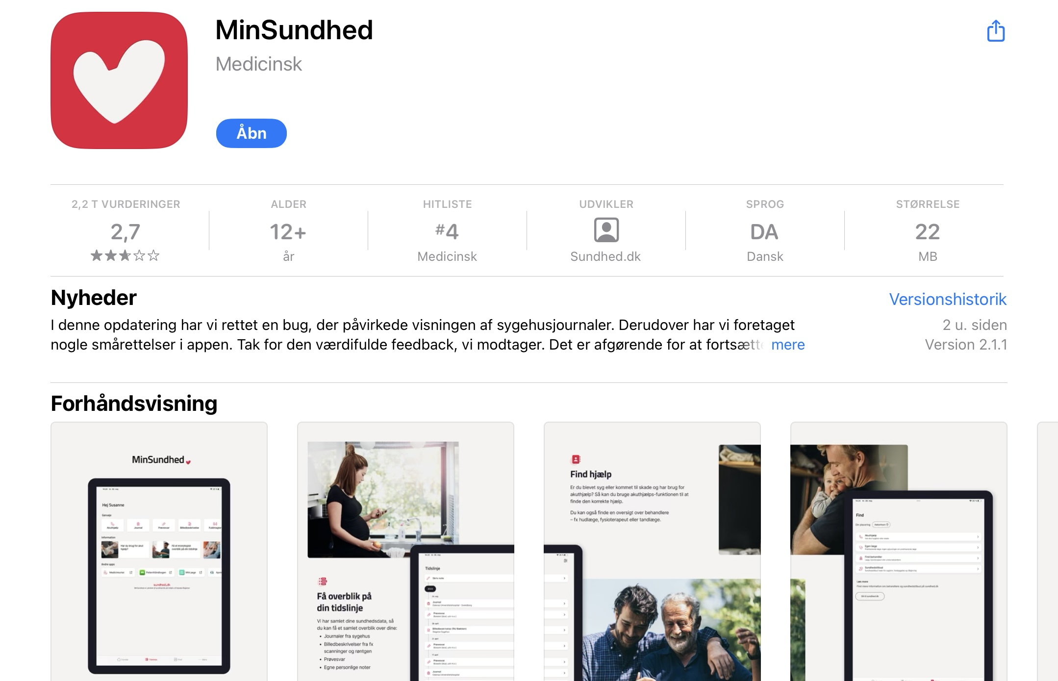

Slide 13
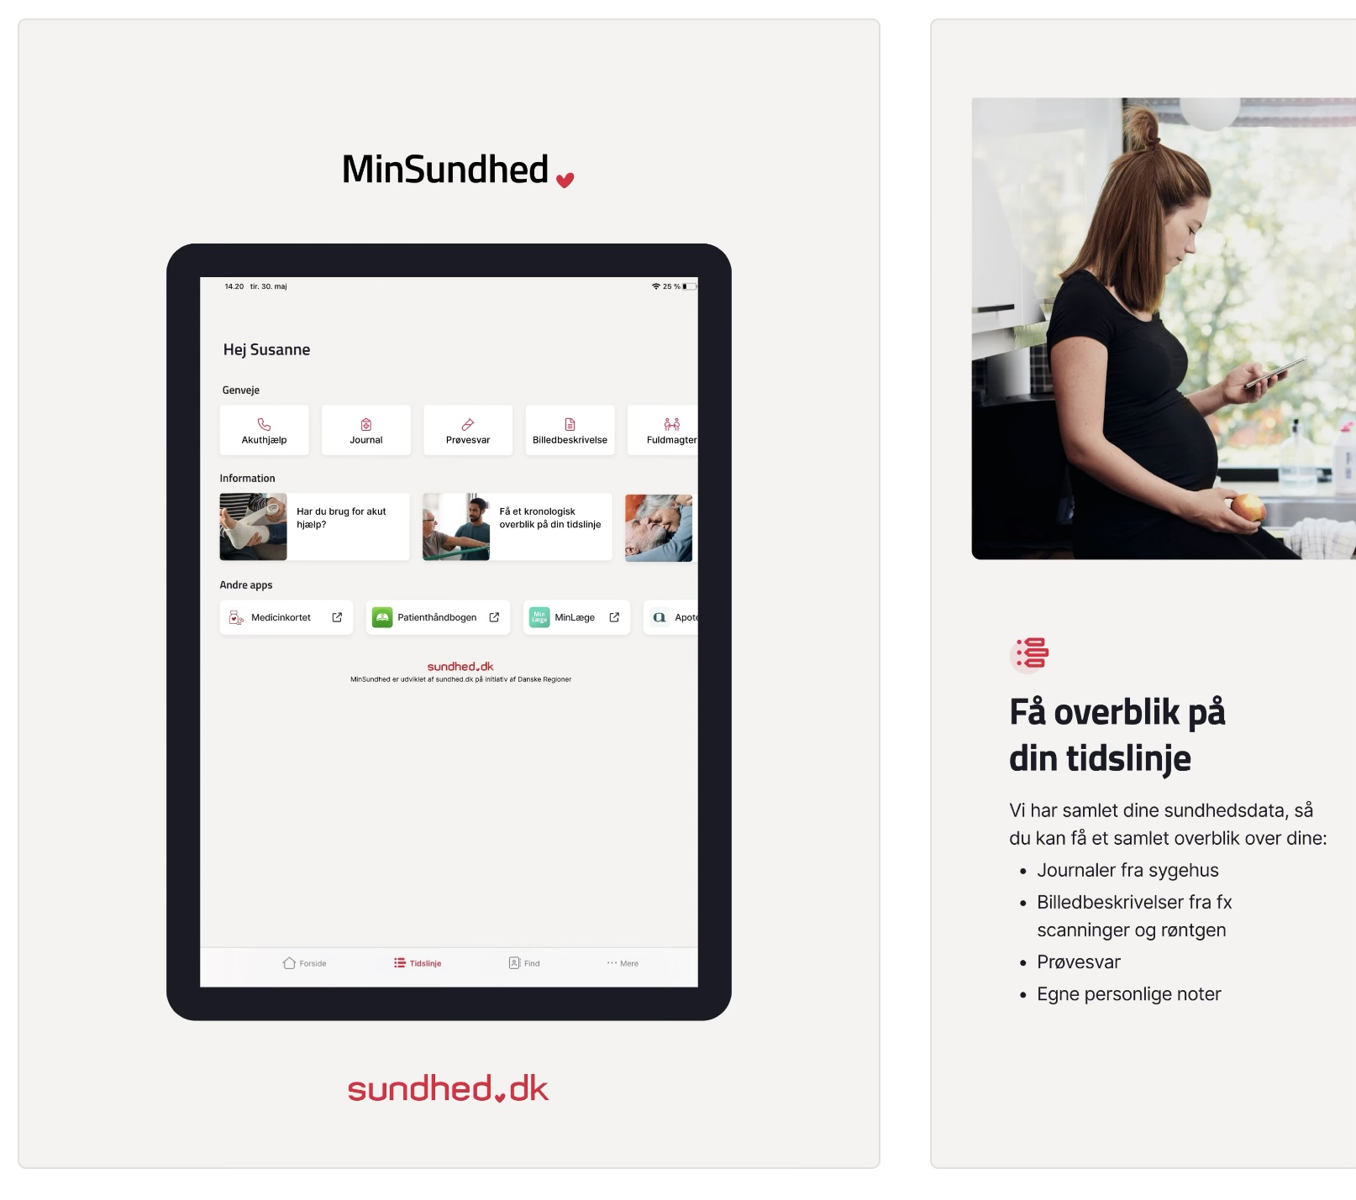

Slide 14
EKSEMPLER FRA MIN PRIVATE MINSUNDHED

Slide 15
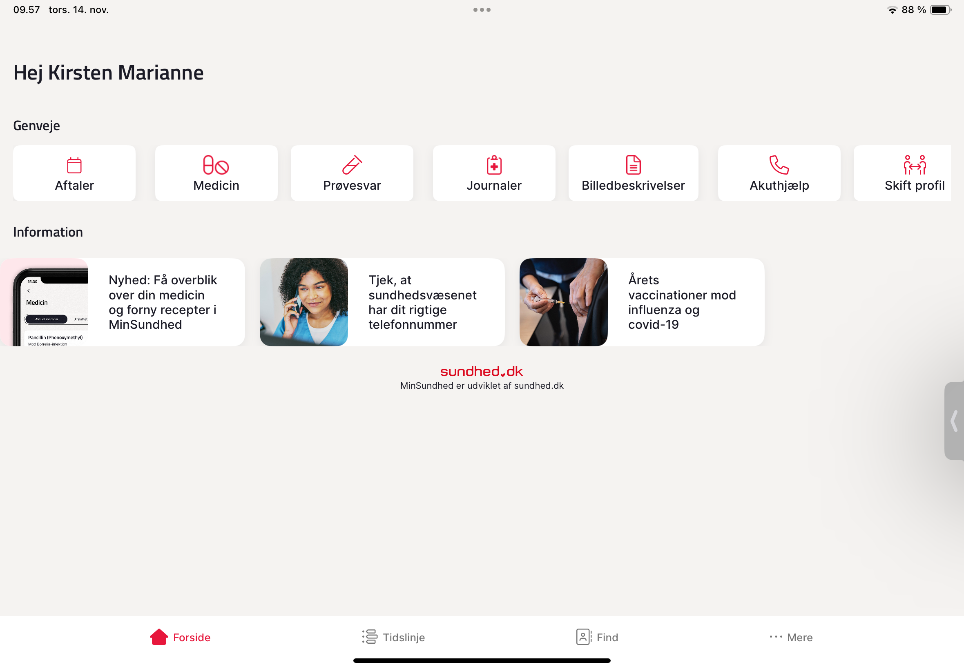

Slide 16
AKUTHJÆLP

Slide 17
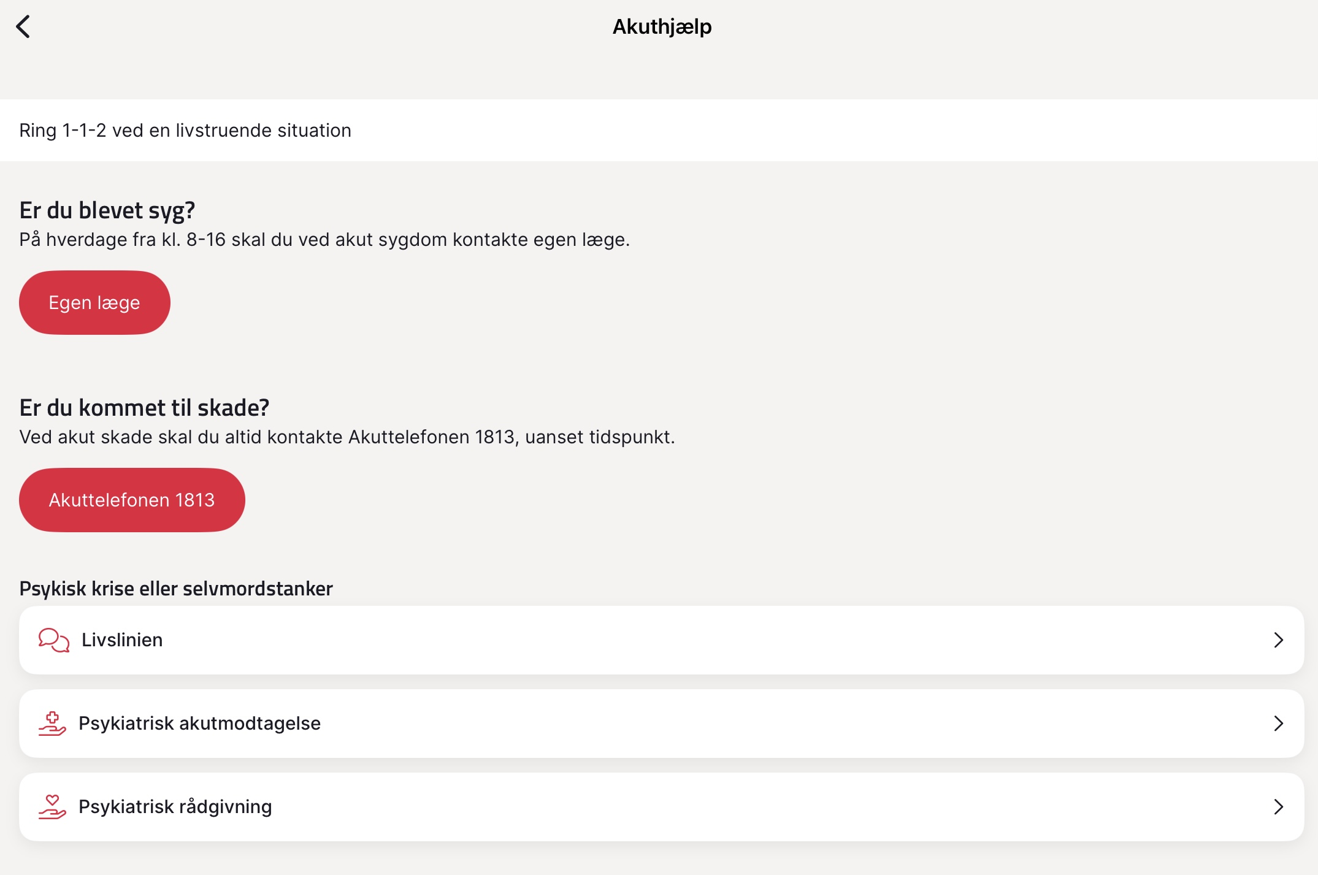

Slide 18
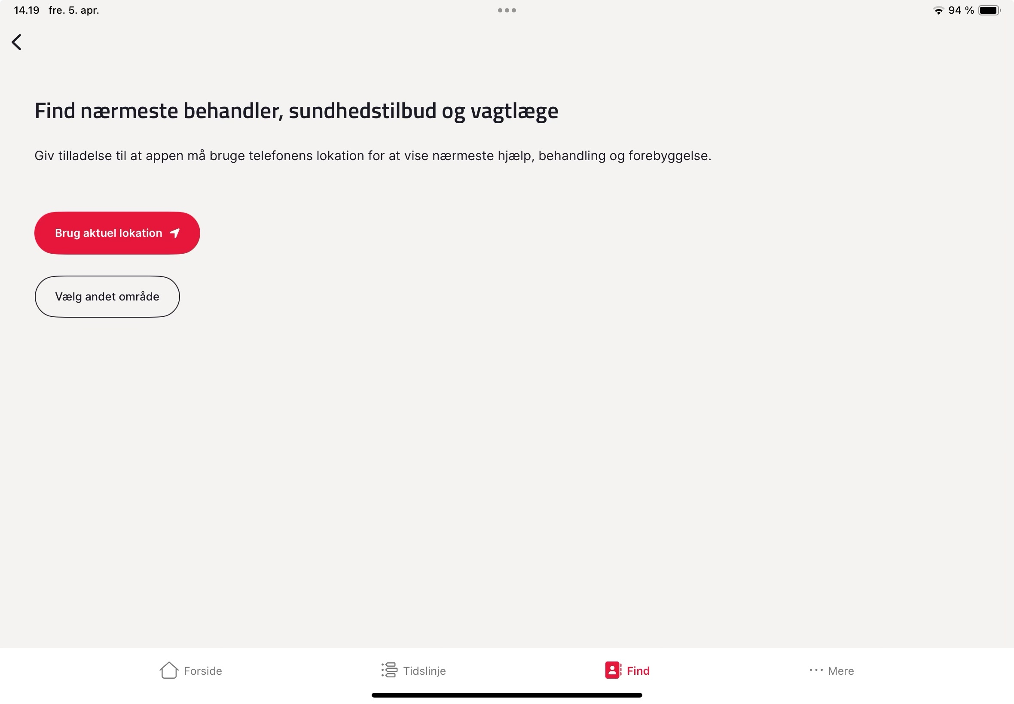

Slide 19
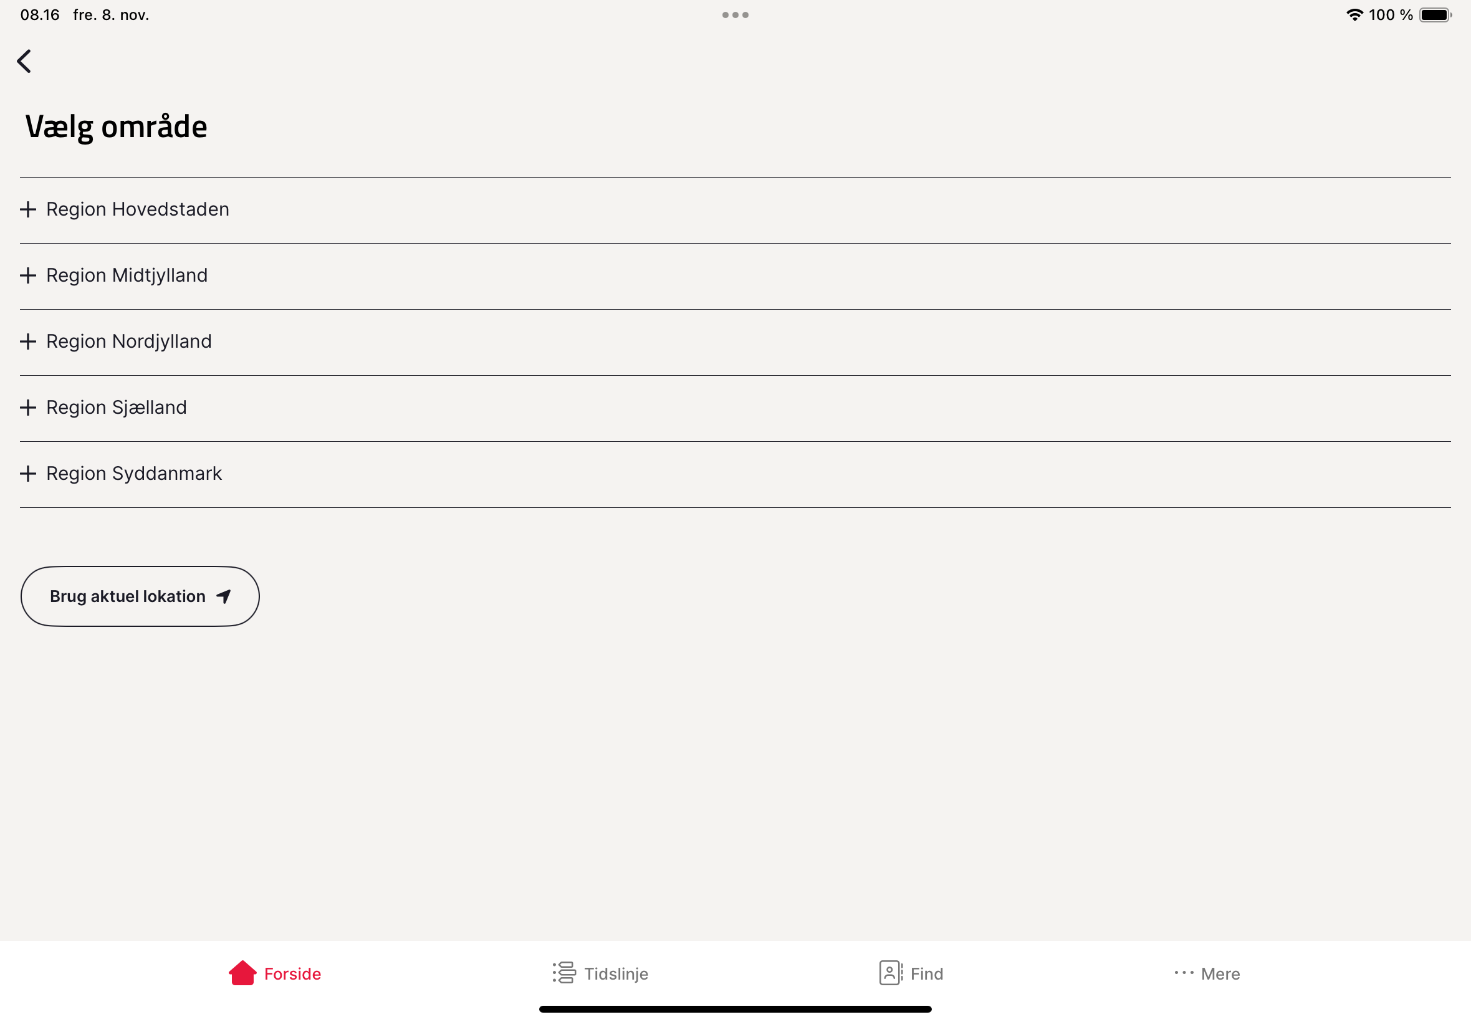

Slide 20
TIDSLINIEN

Slide 21
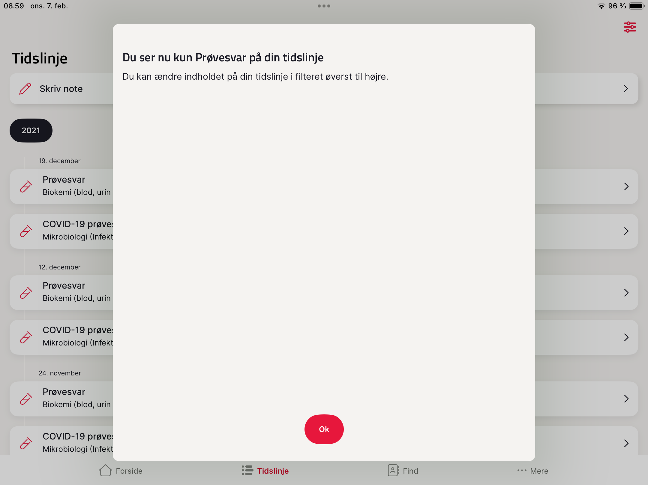

Slide 22
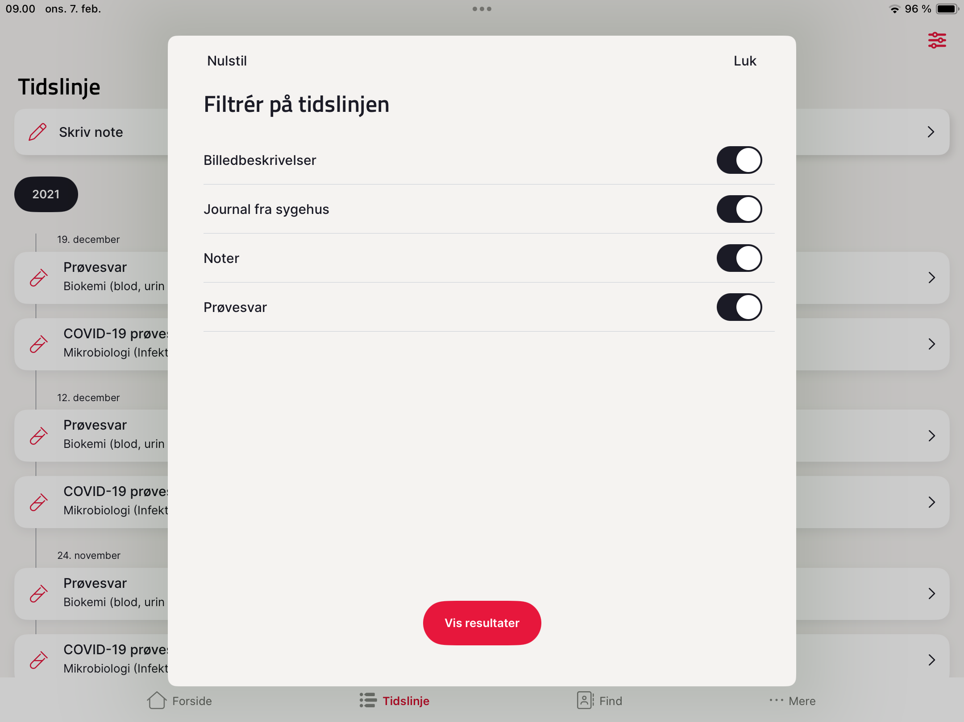

Slide 23
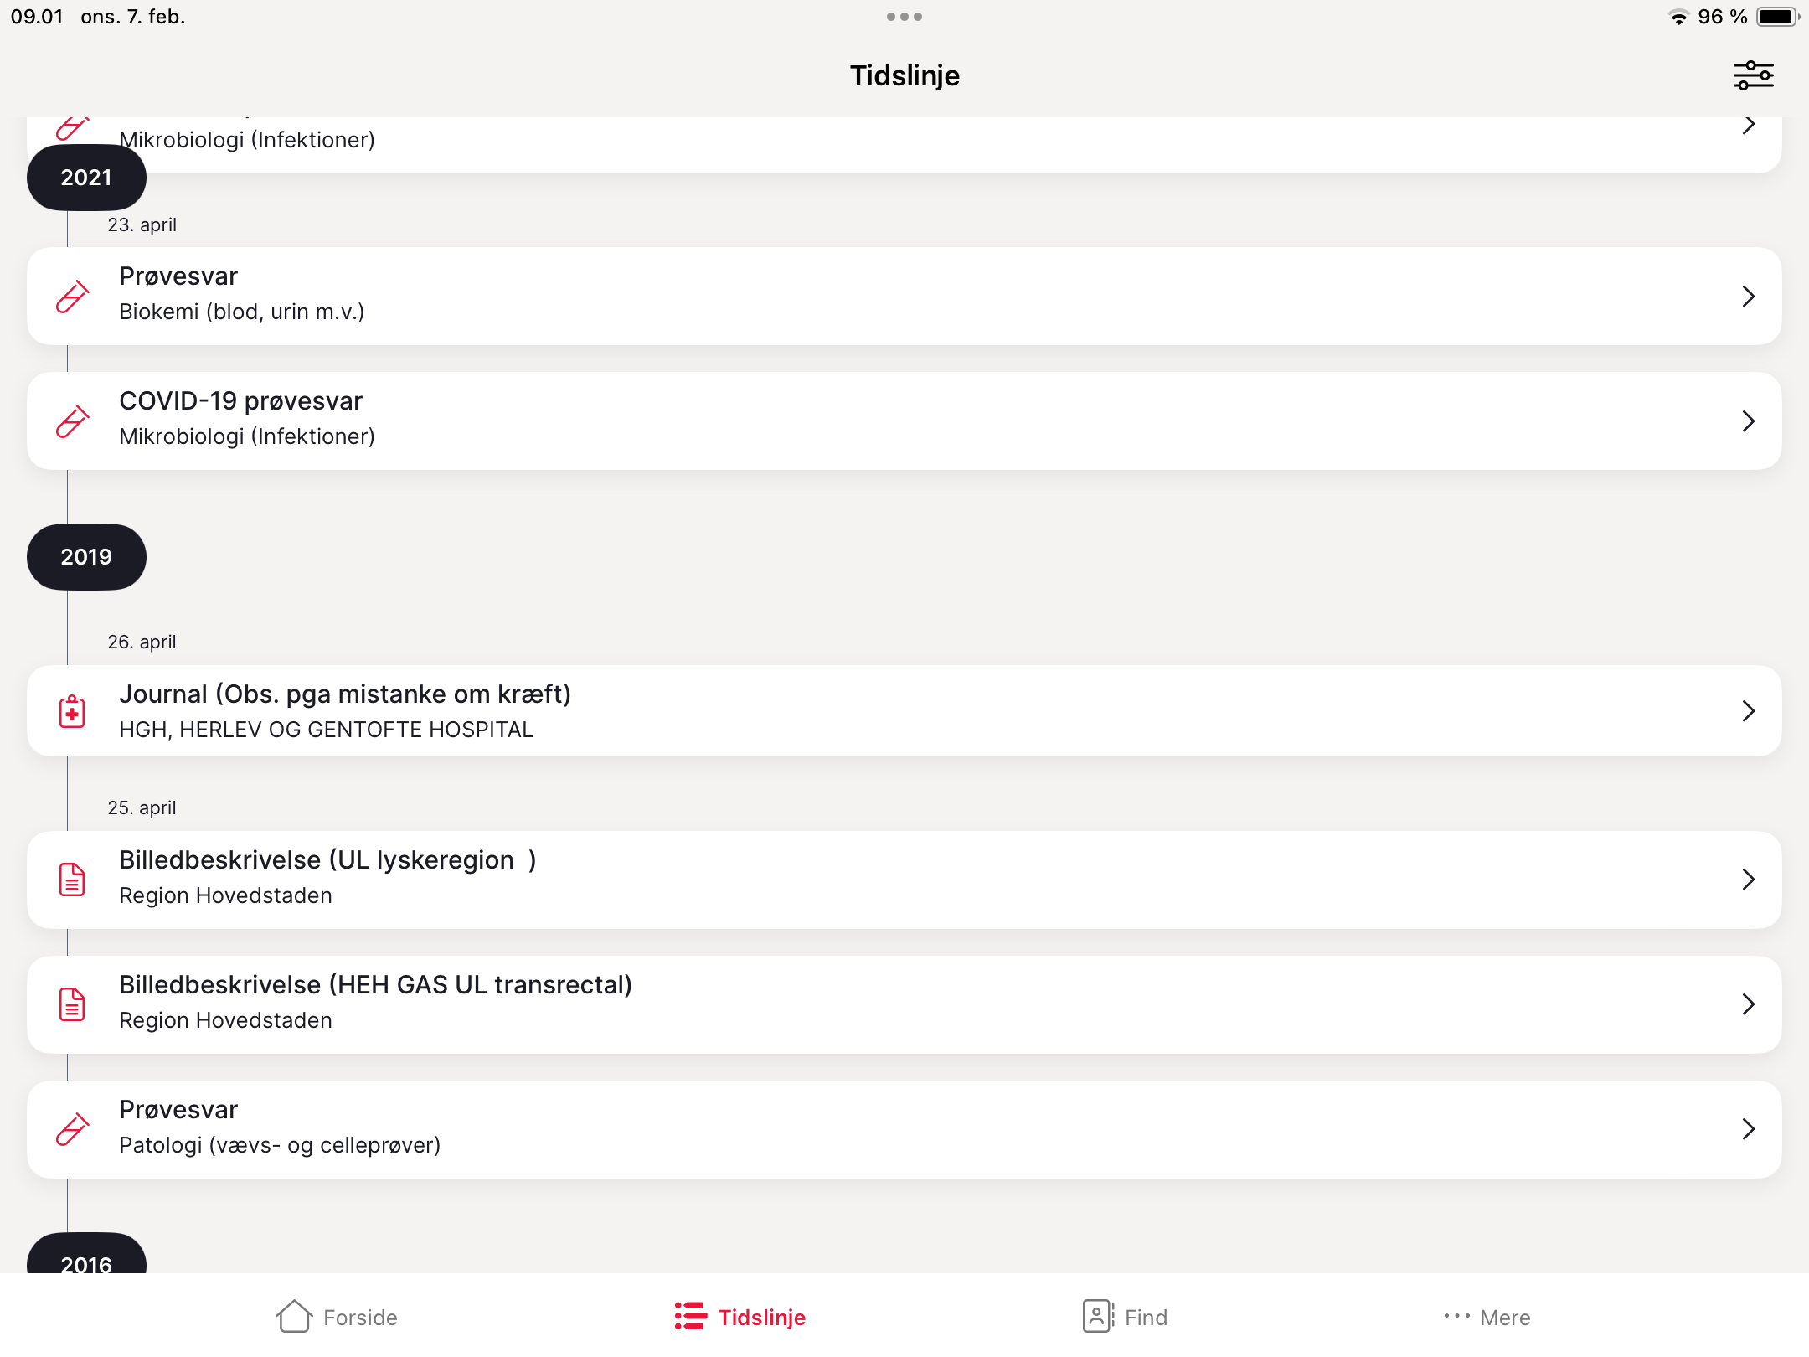

Slide 24
FULDMAGTER

Slide 25
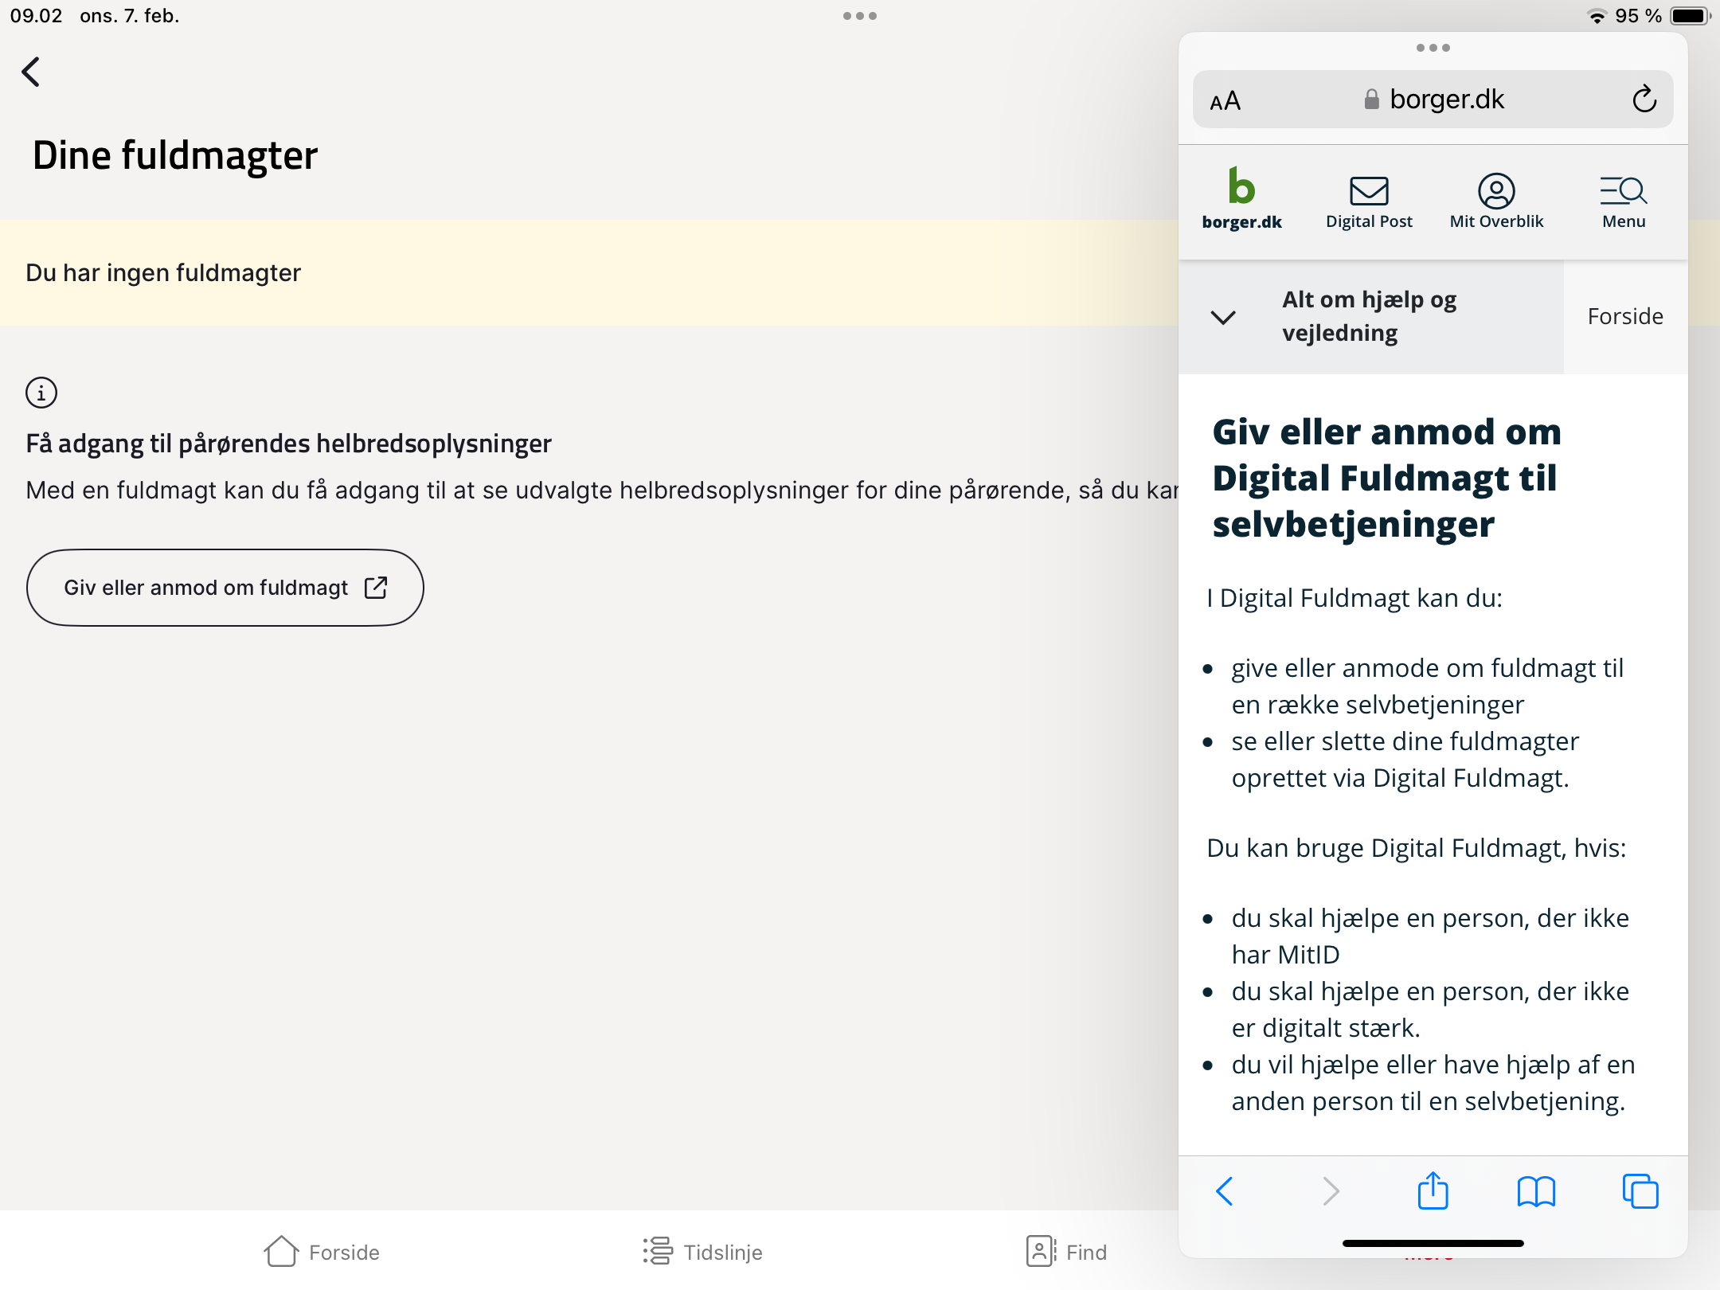

Slide 26
Min læge

Slide 27
Se på hjemmesiden
https://minlaegeapp.dk/
https://laeger.dk/foreninger/plo/digital-praksis/min-laege-appen

Slide 28
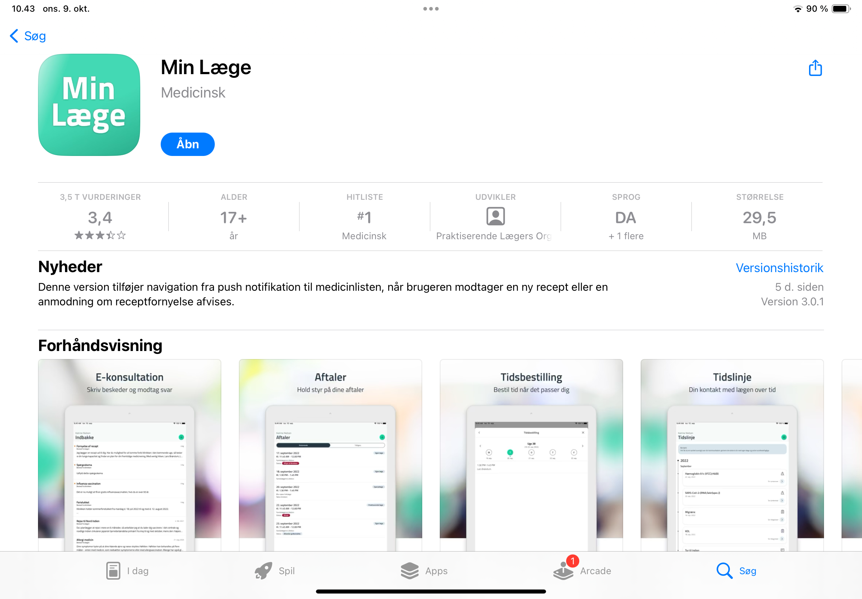

Slide 29
EKSEMPLER FRA MIN PRIVATE MIN LÆGE

Slide 30
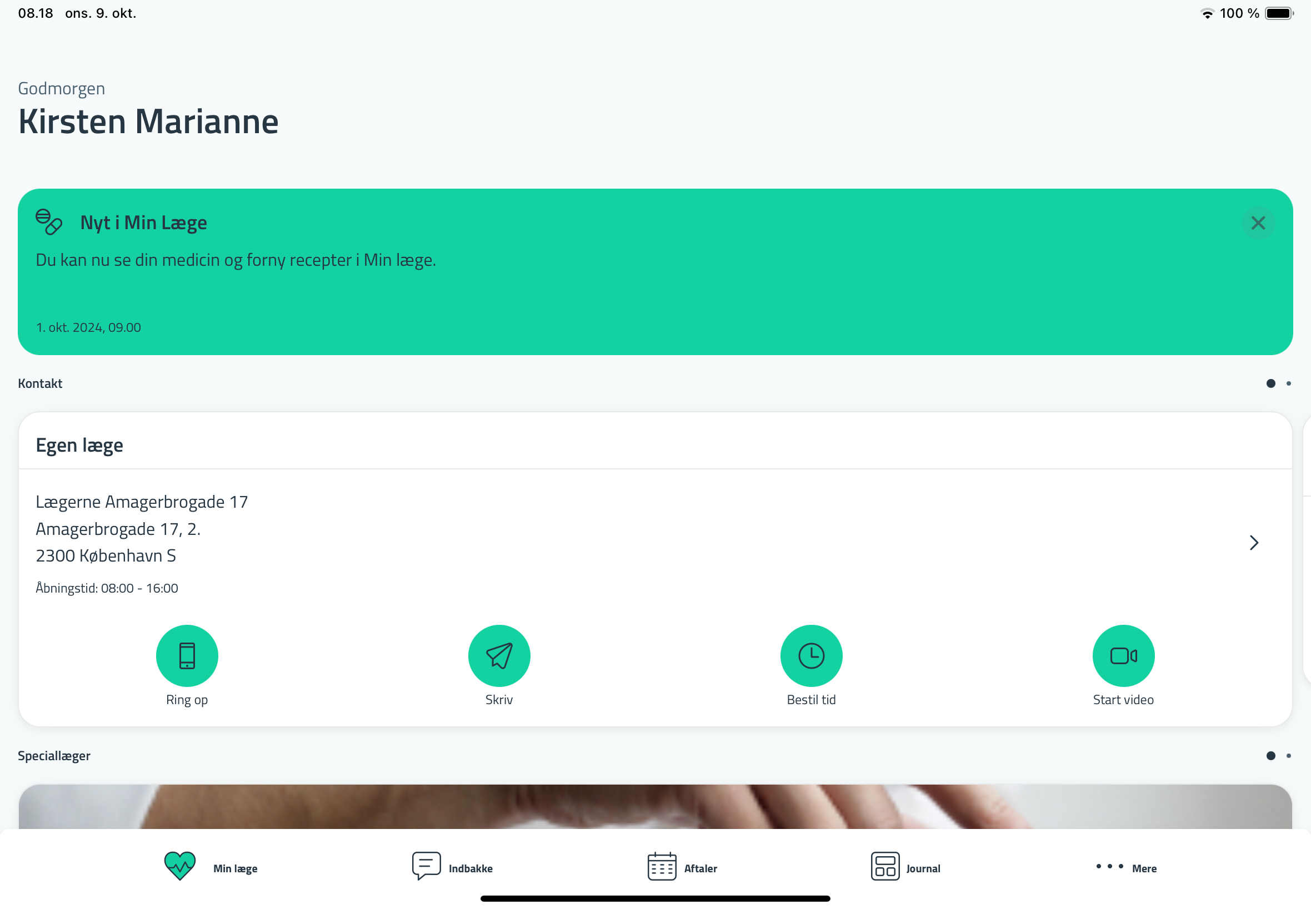

Slide 31
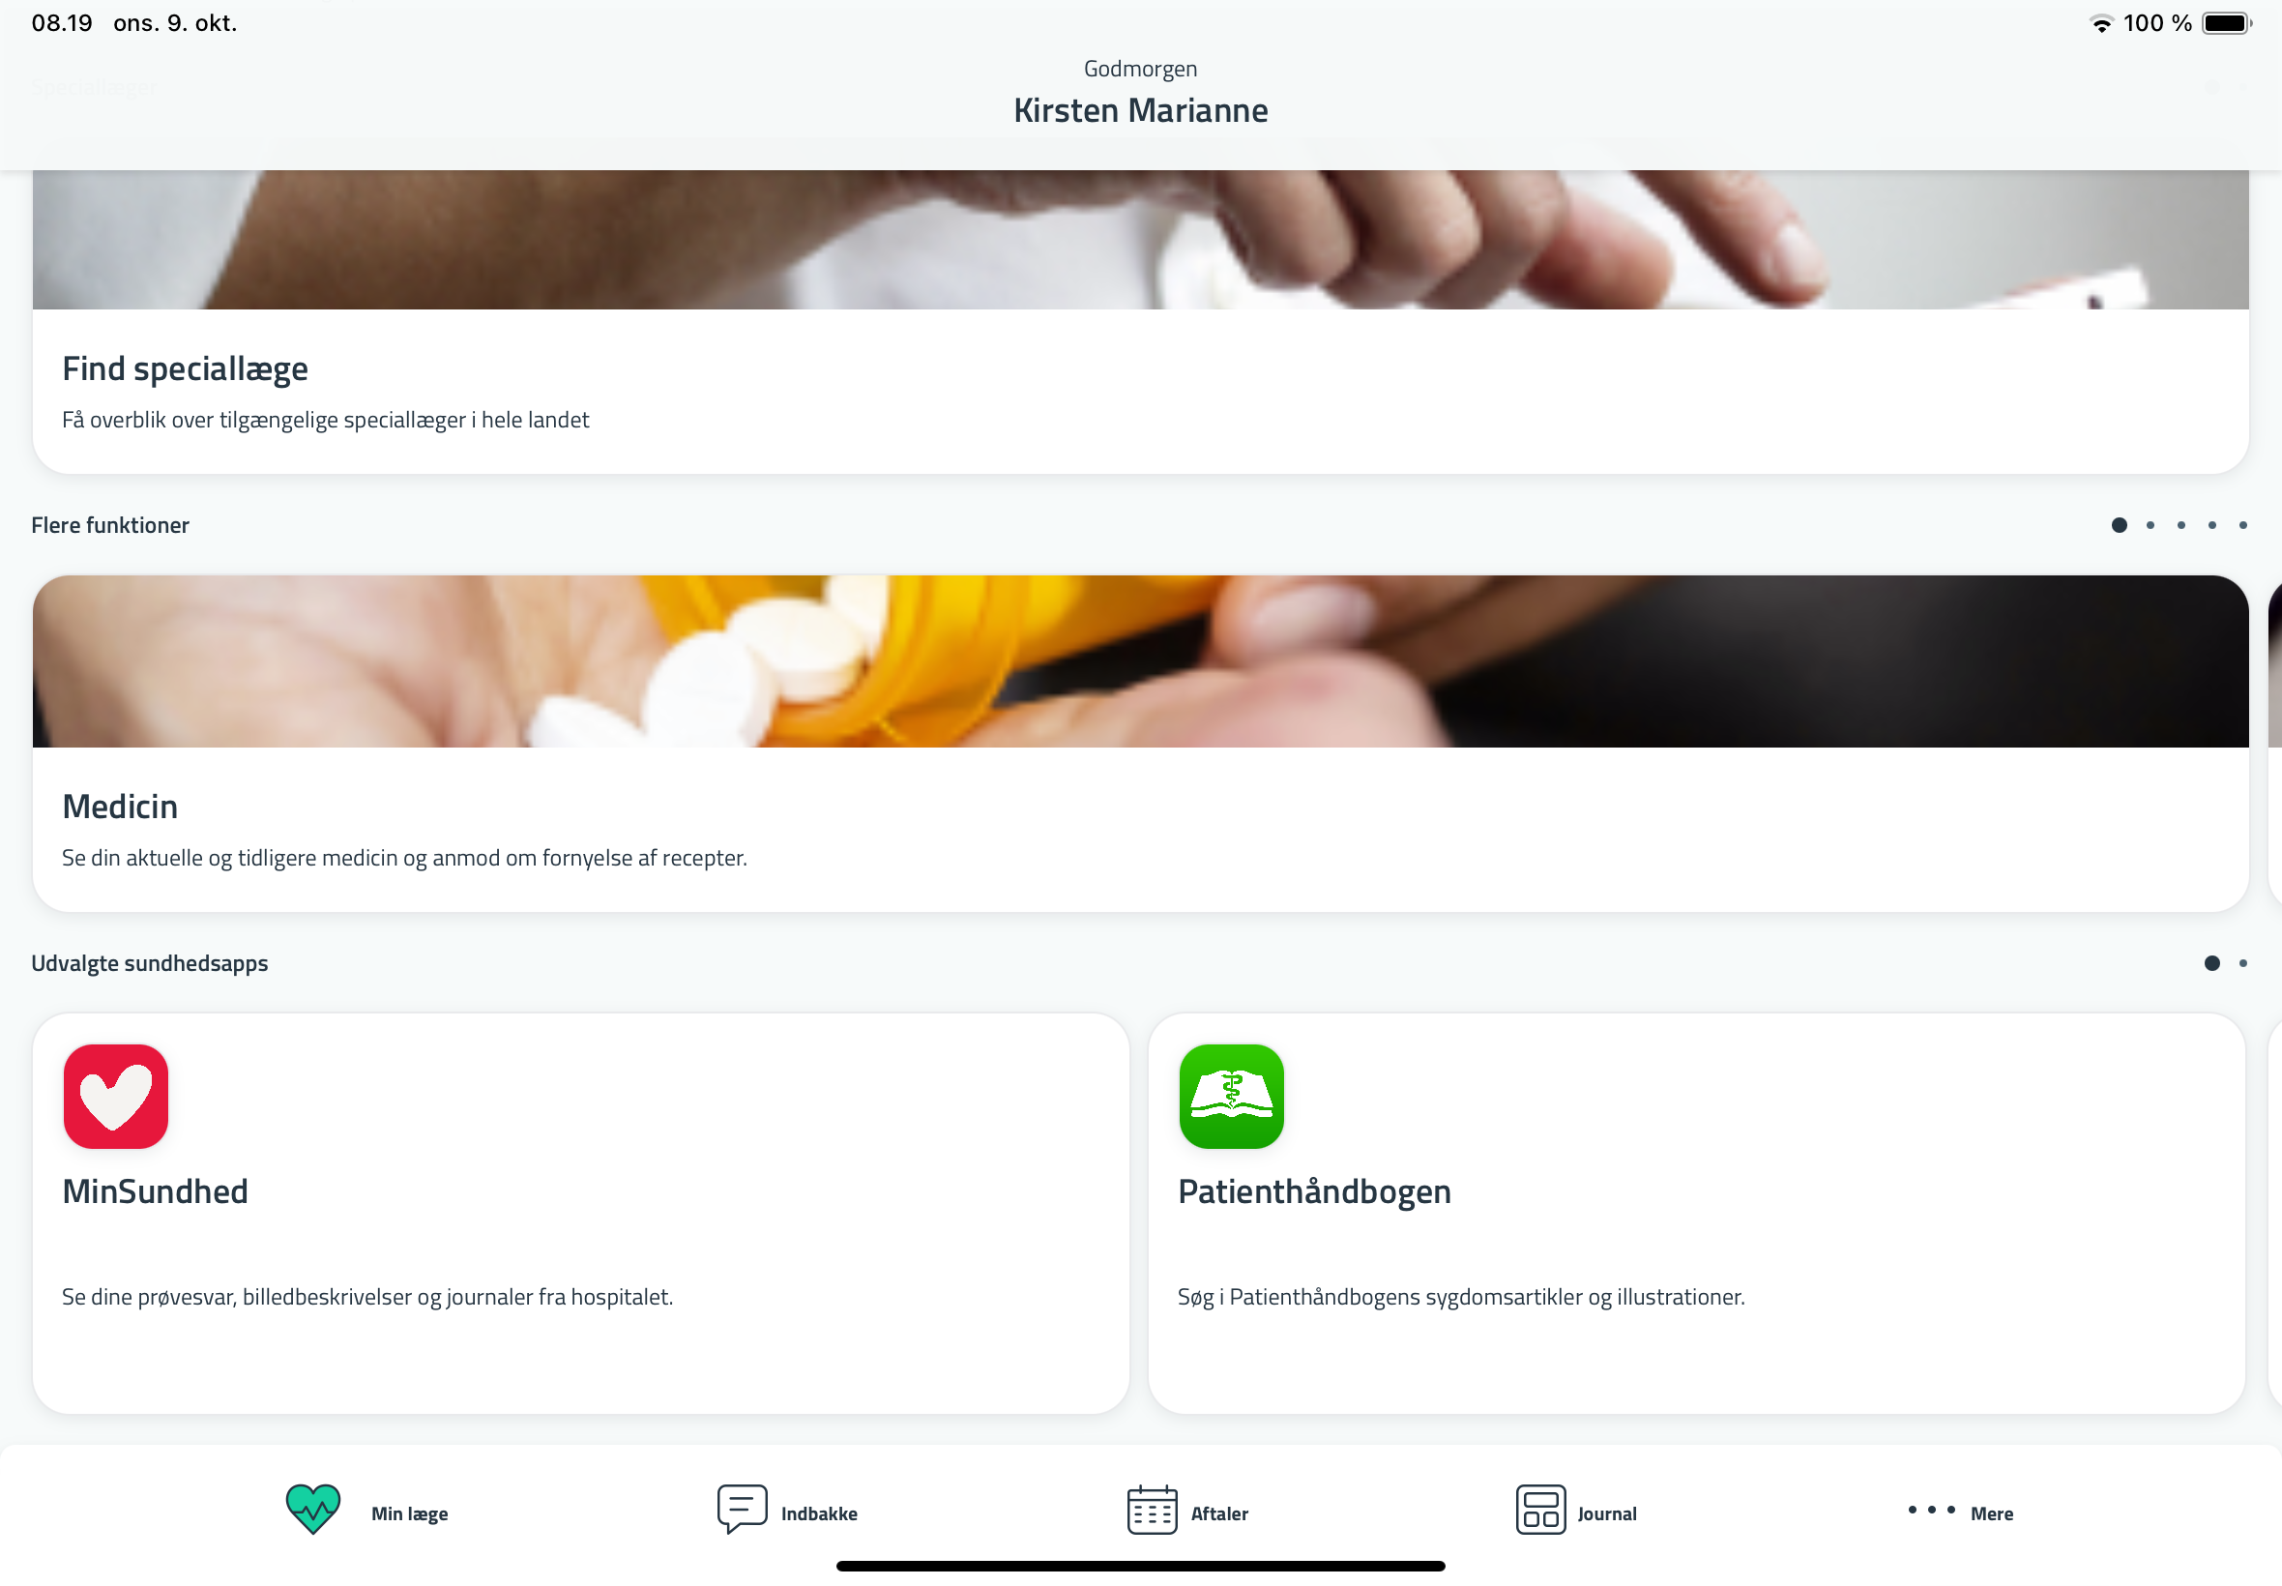

Slide 32
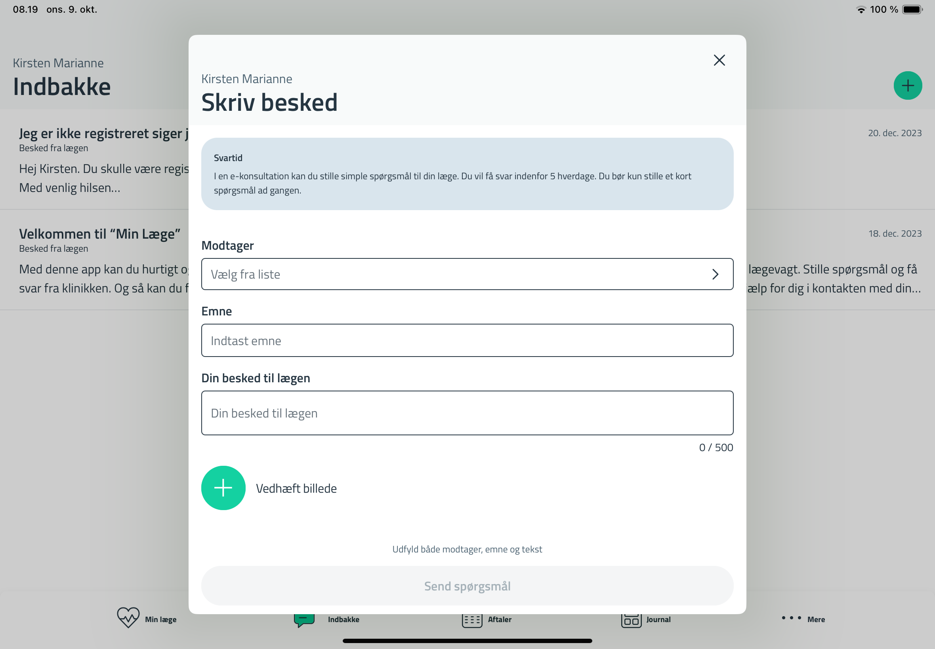

Slide 33
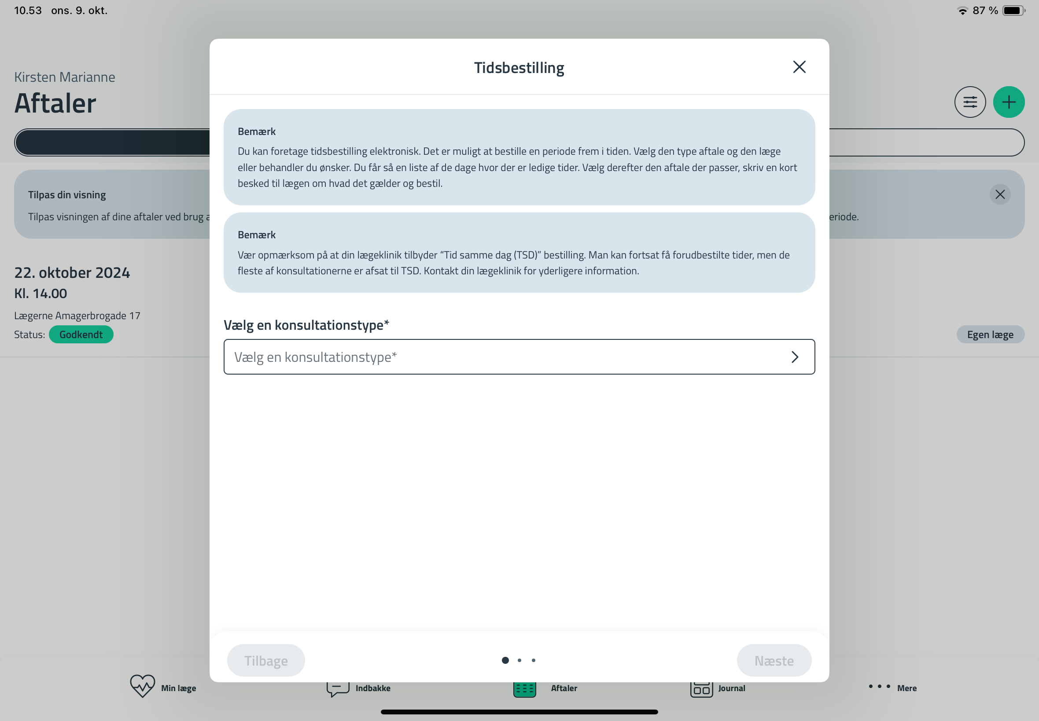

Slide 34
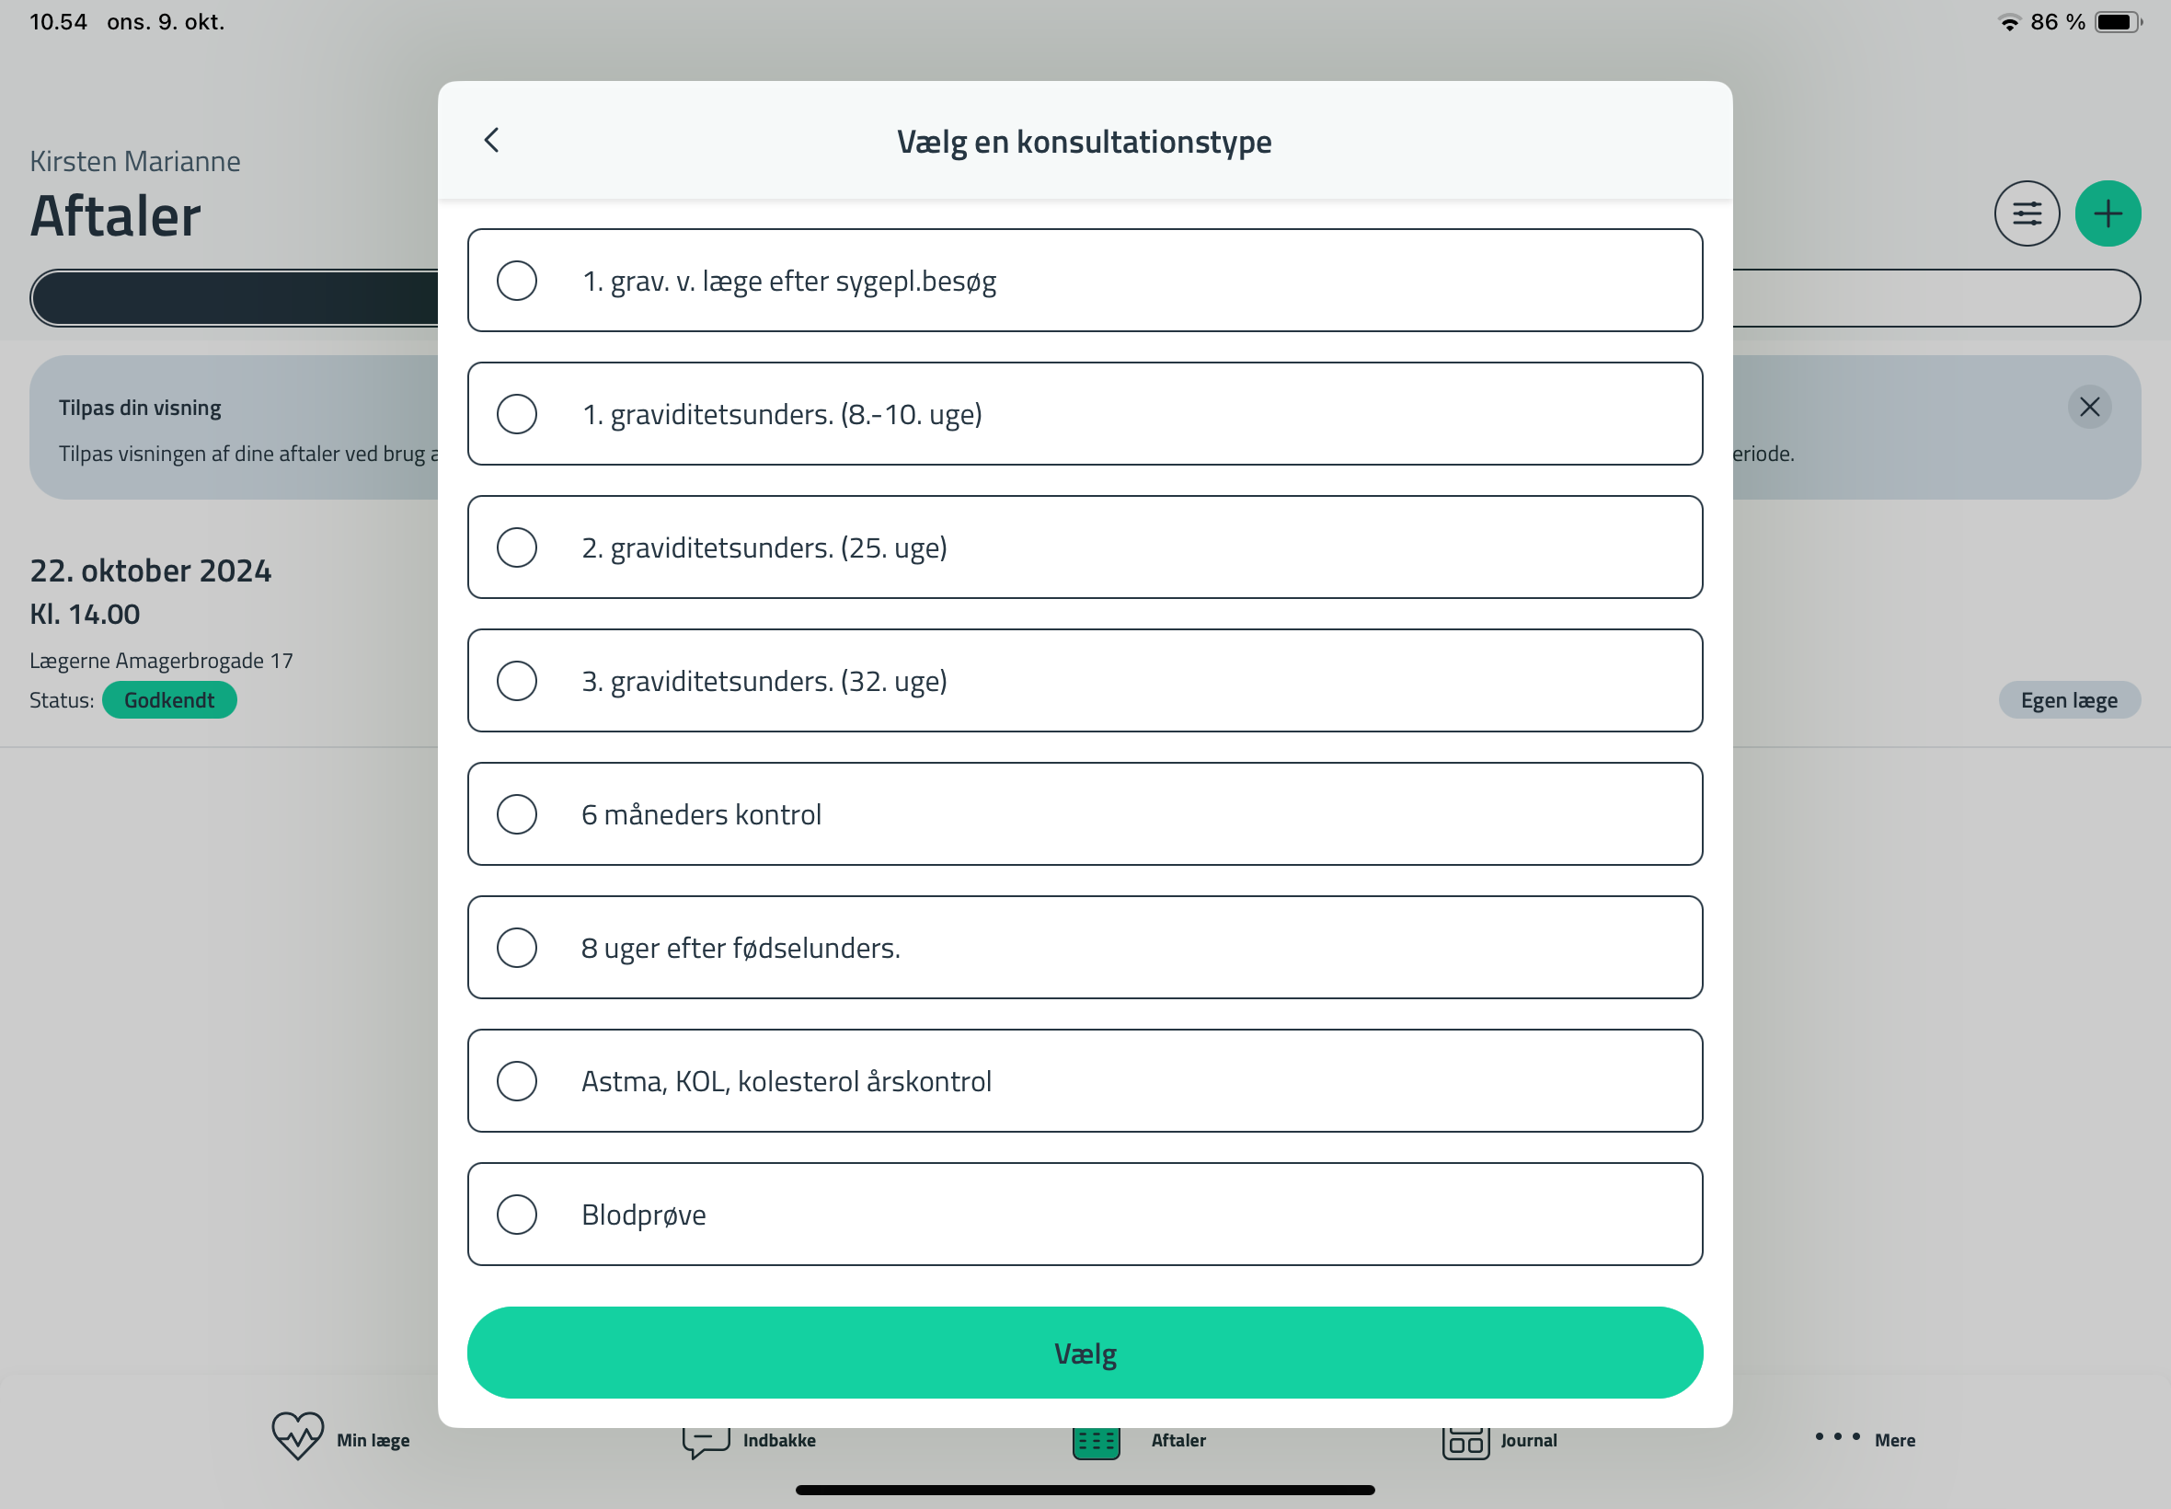

Slide 35
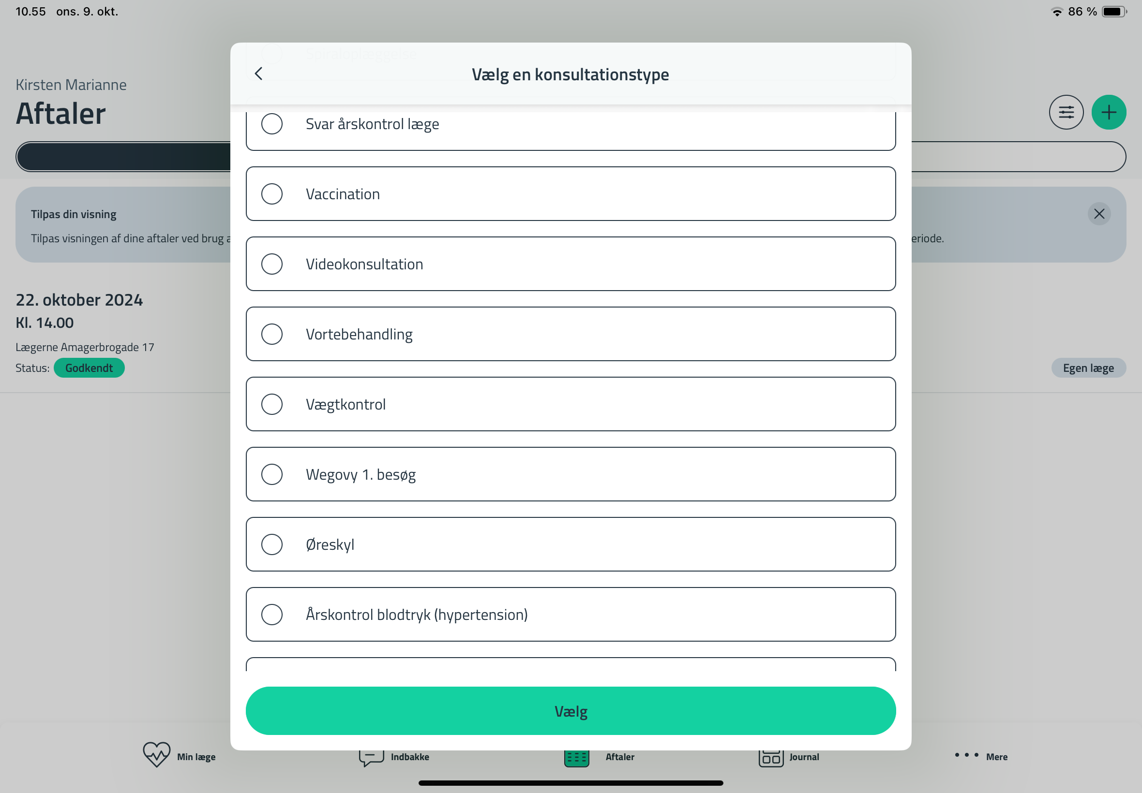

Slide 36
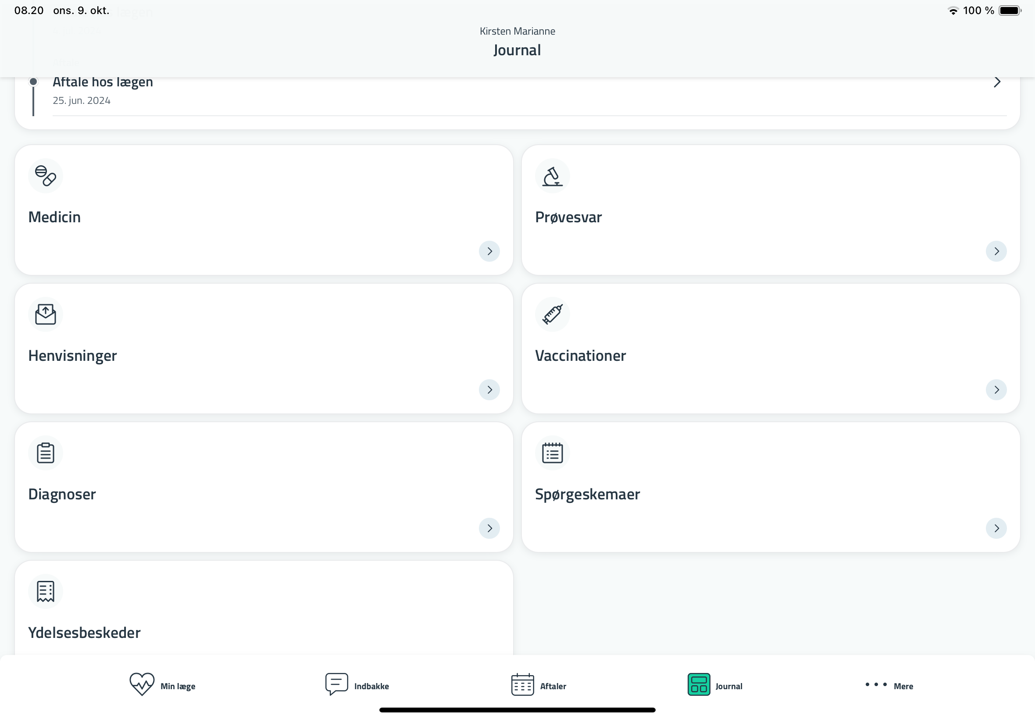

Slide 37
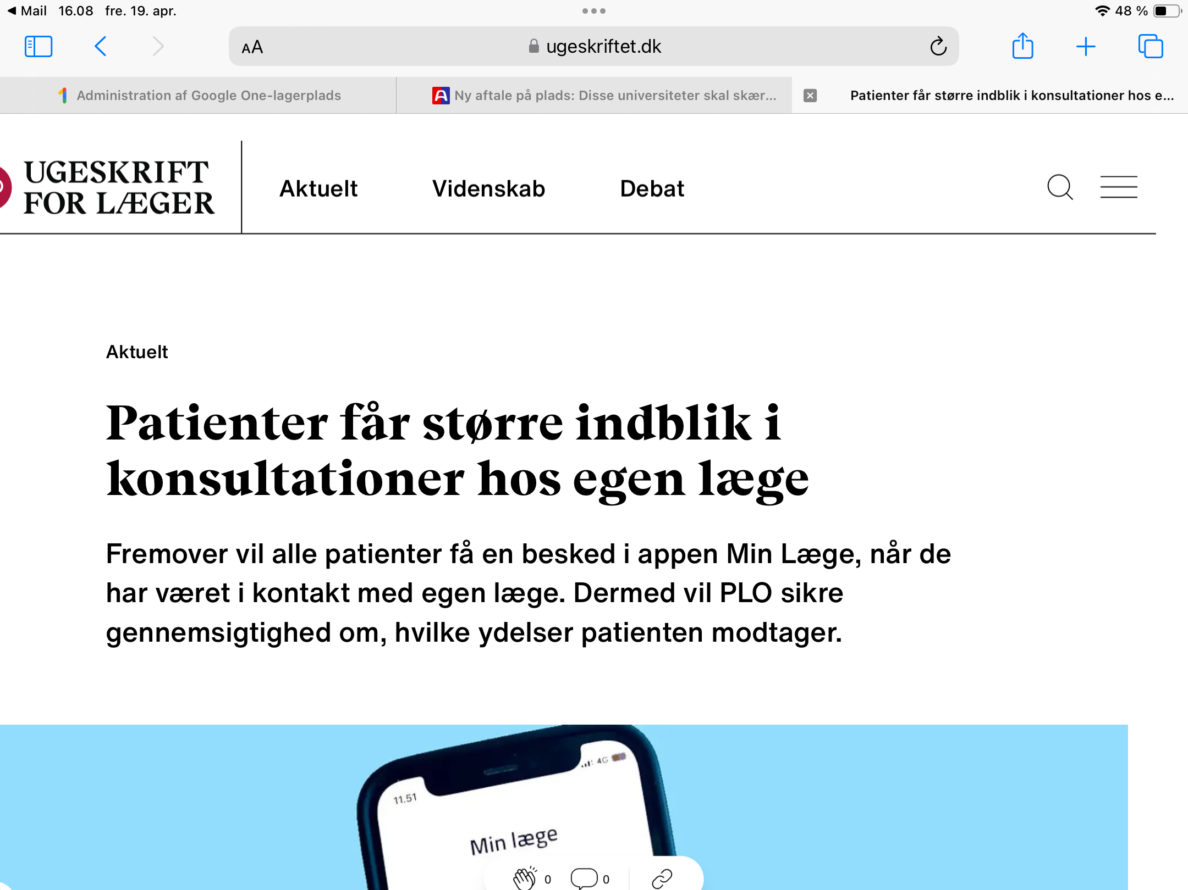

Slide 38
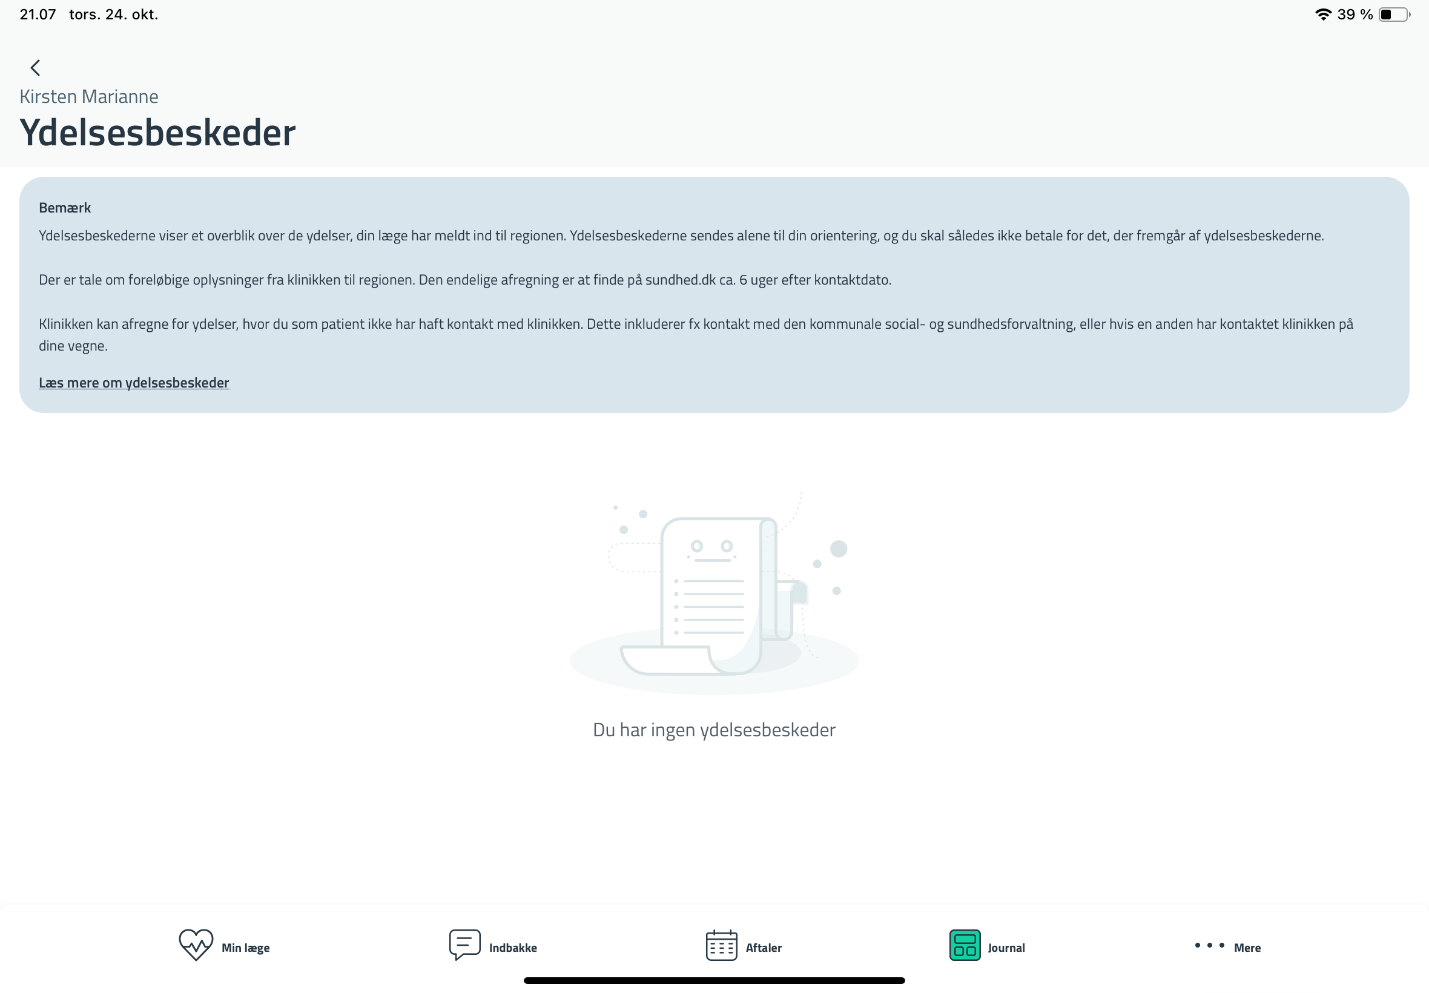

Slide 39
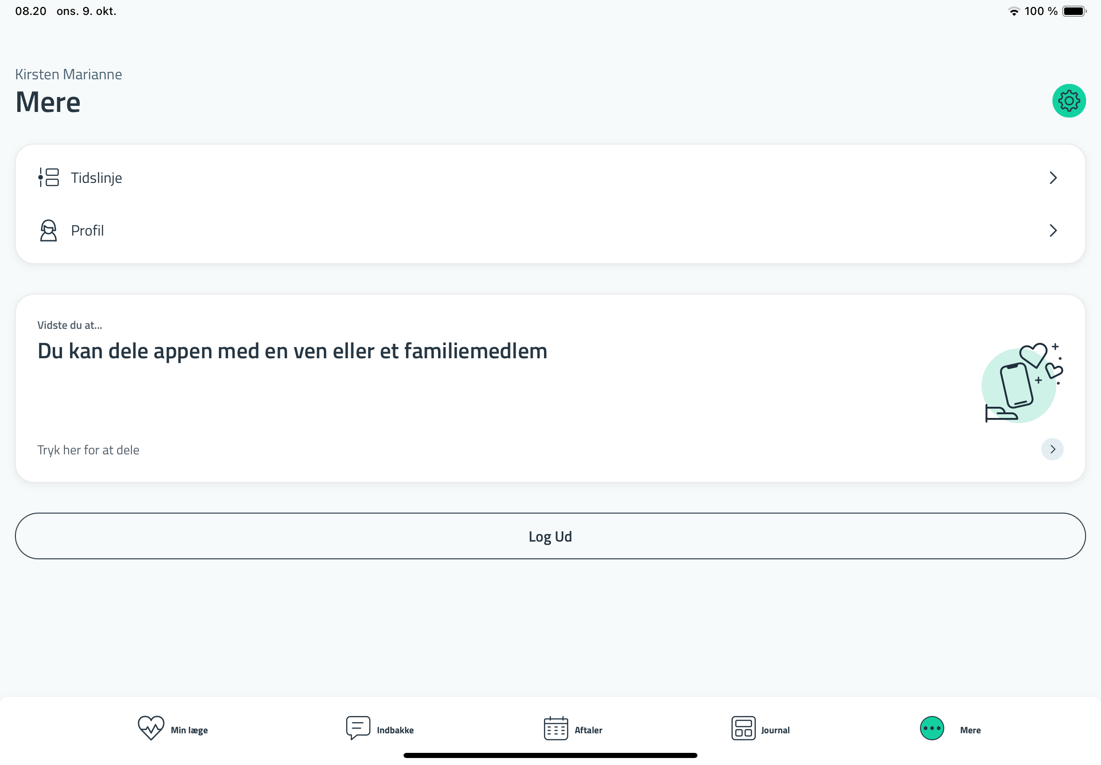

Slide 40
Apoteket

Slide 41
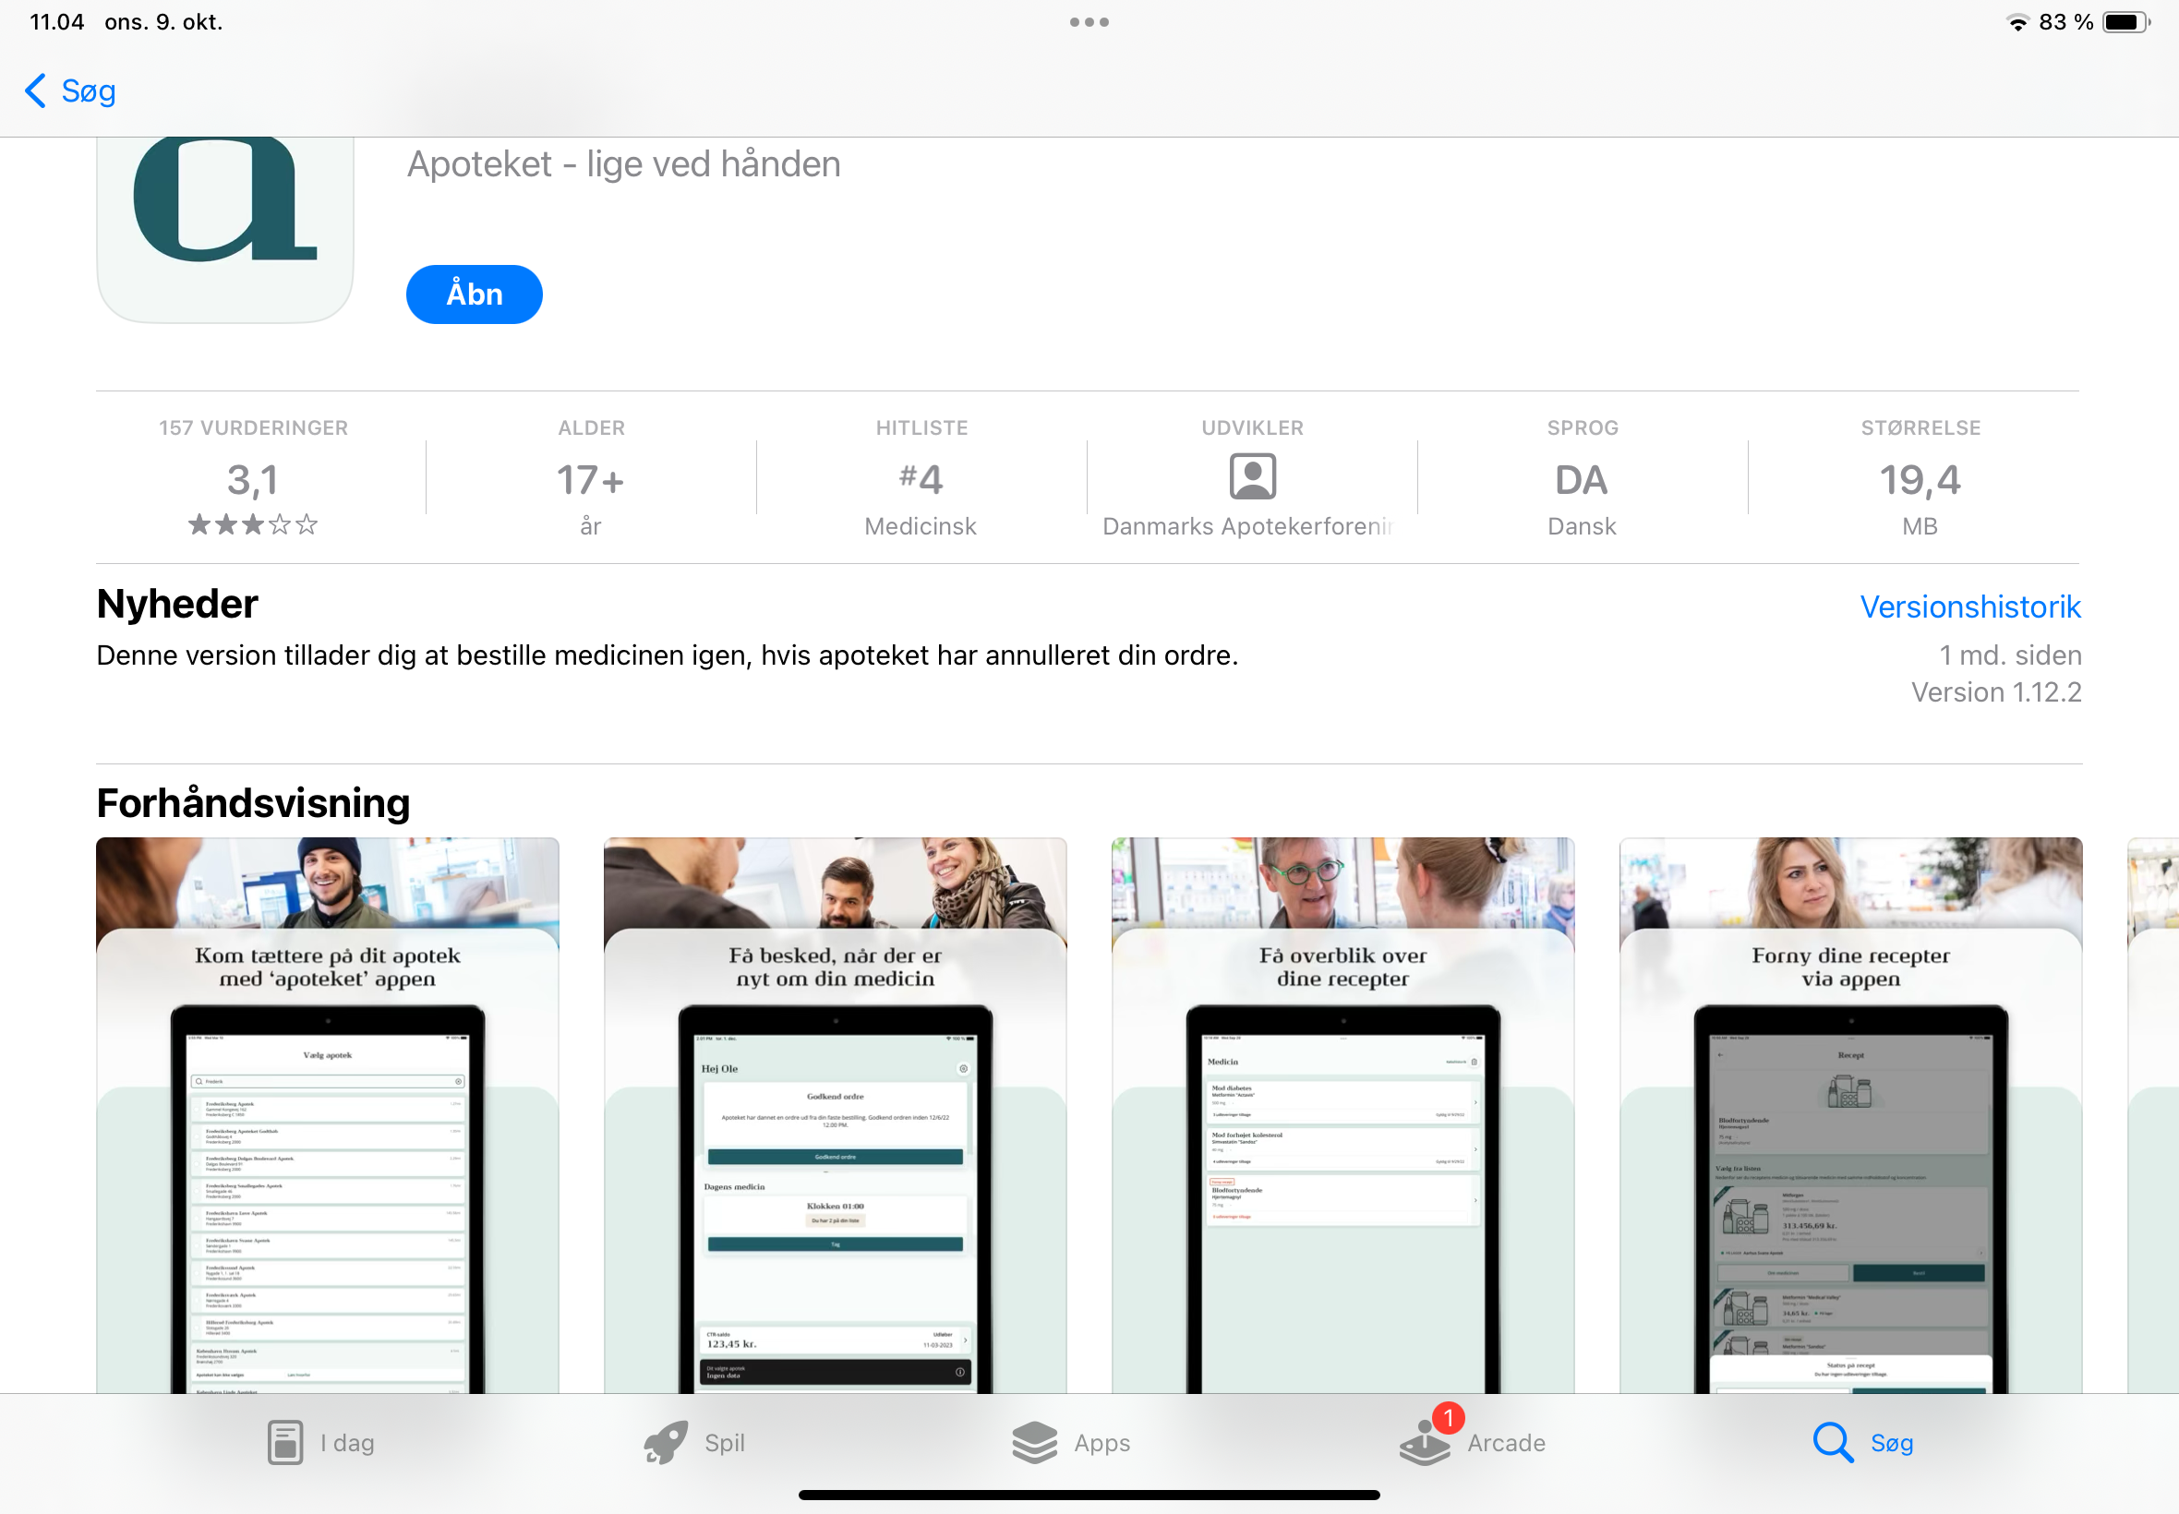

Slide 42
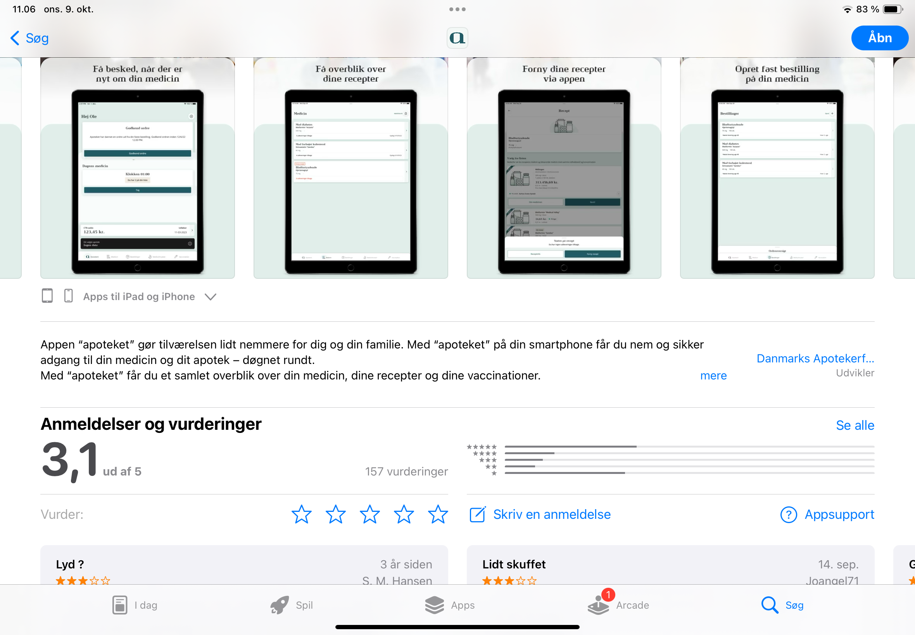

Slide 43
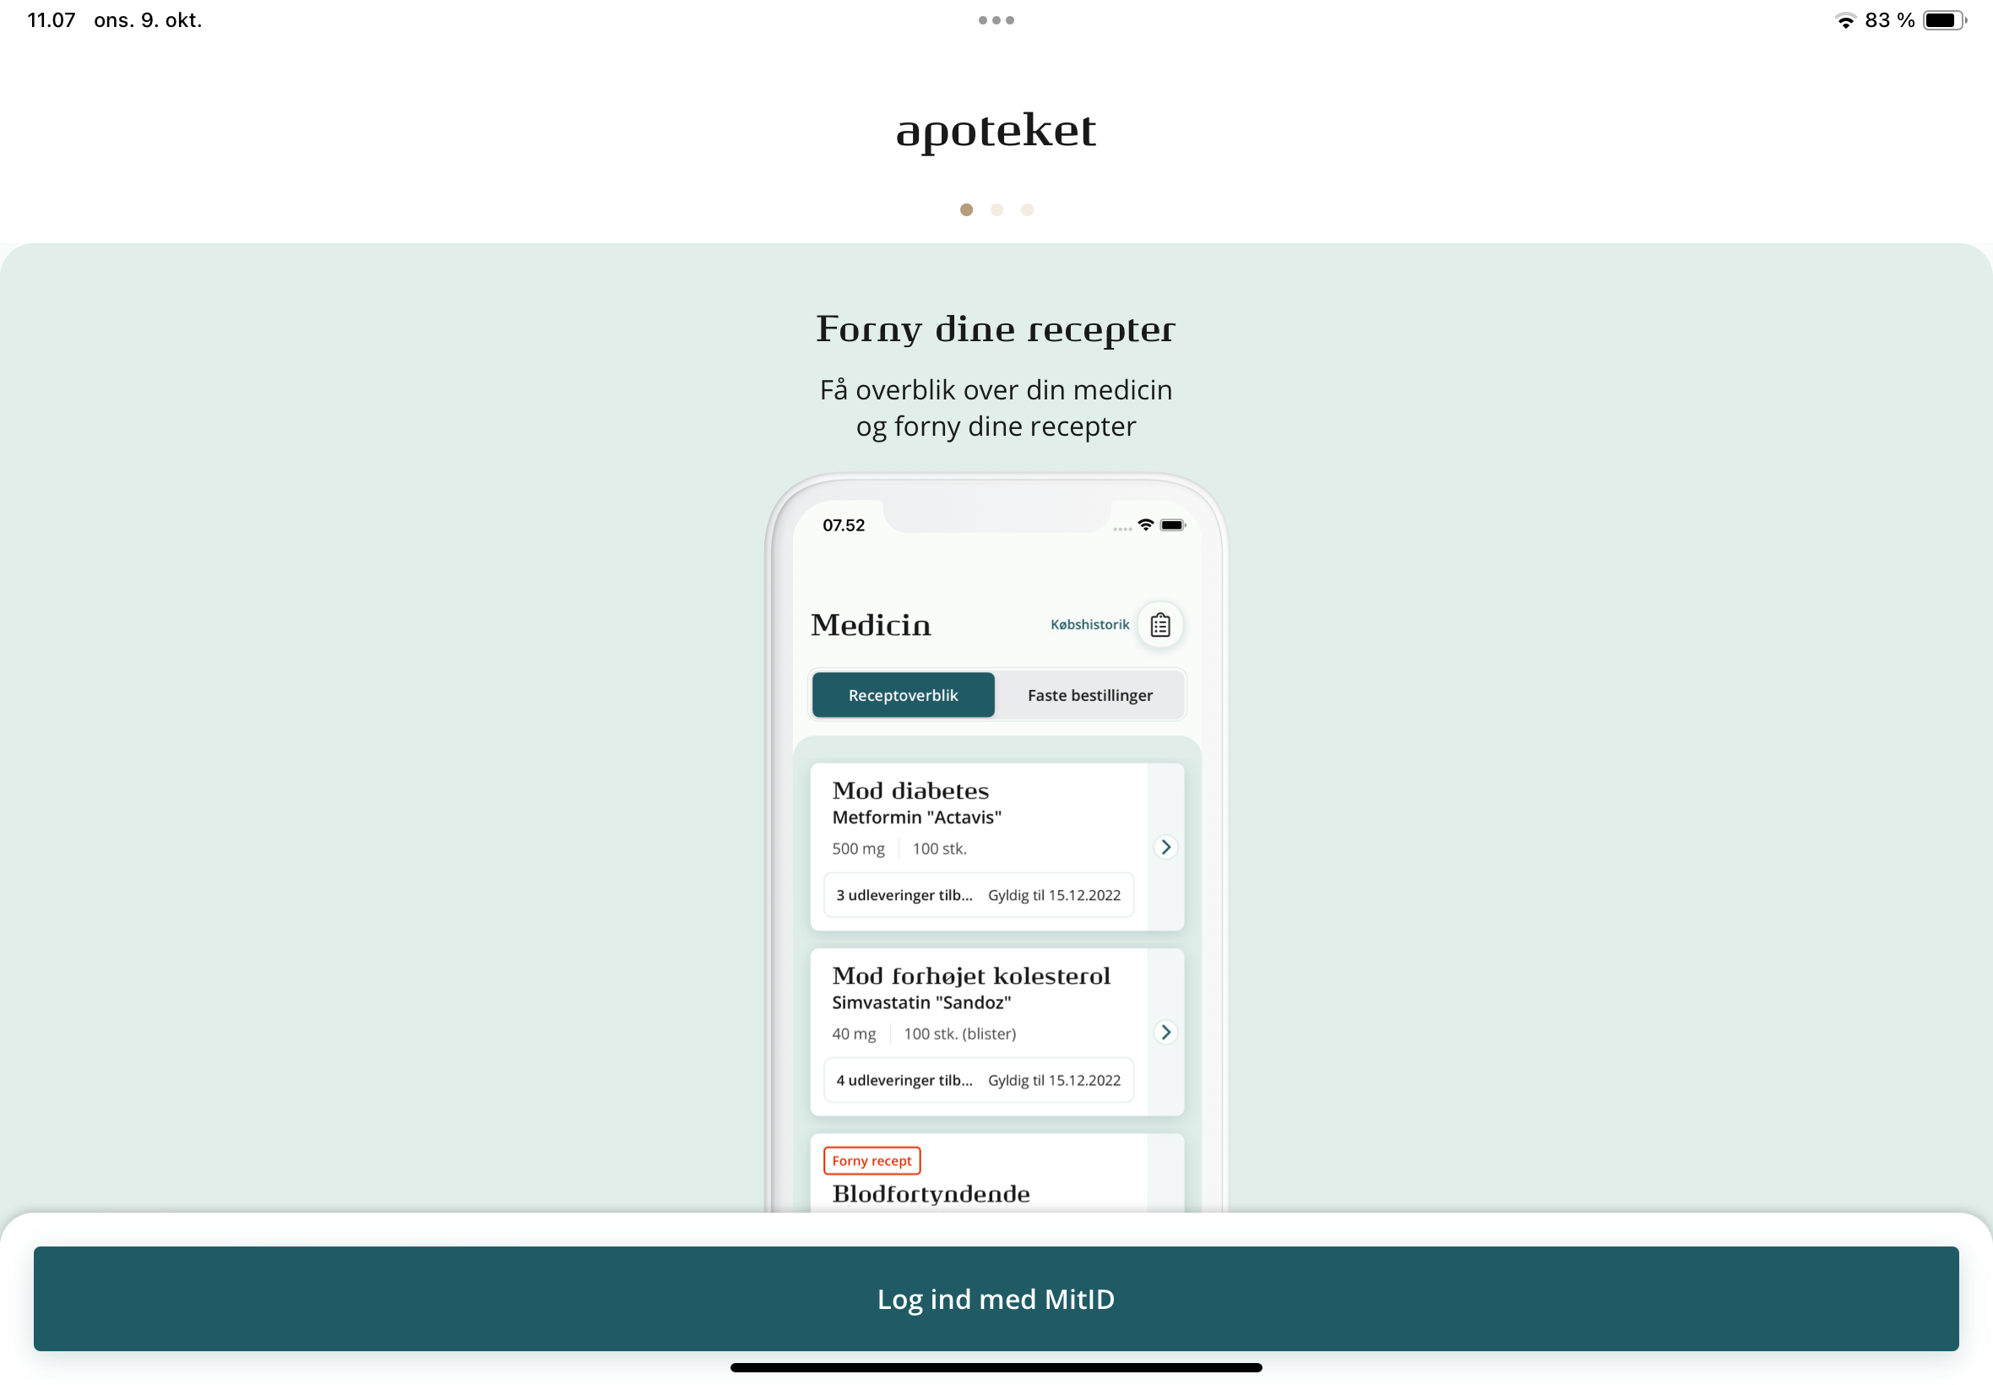

Slide 44
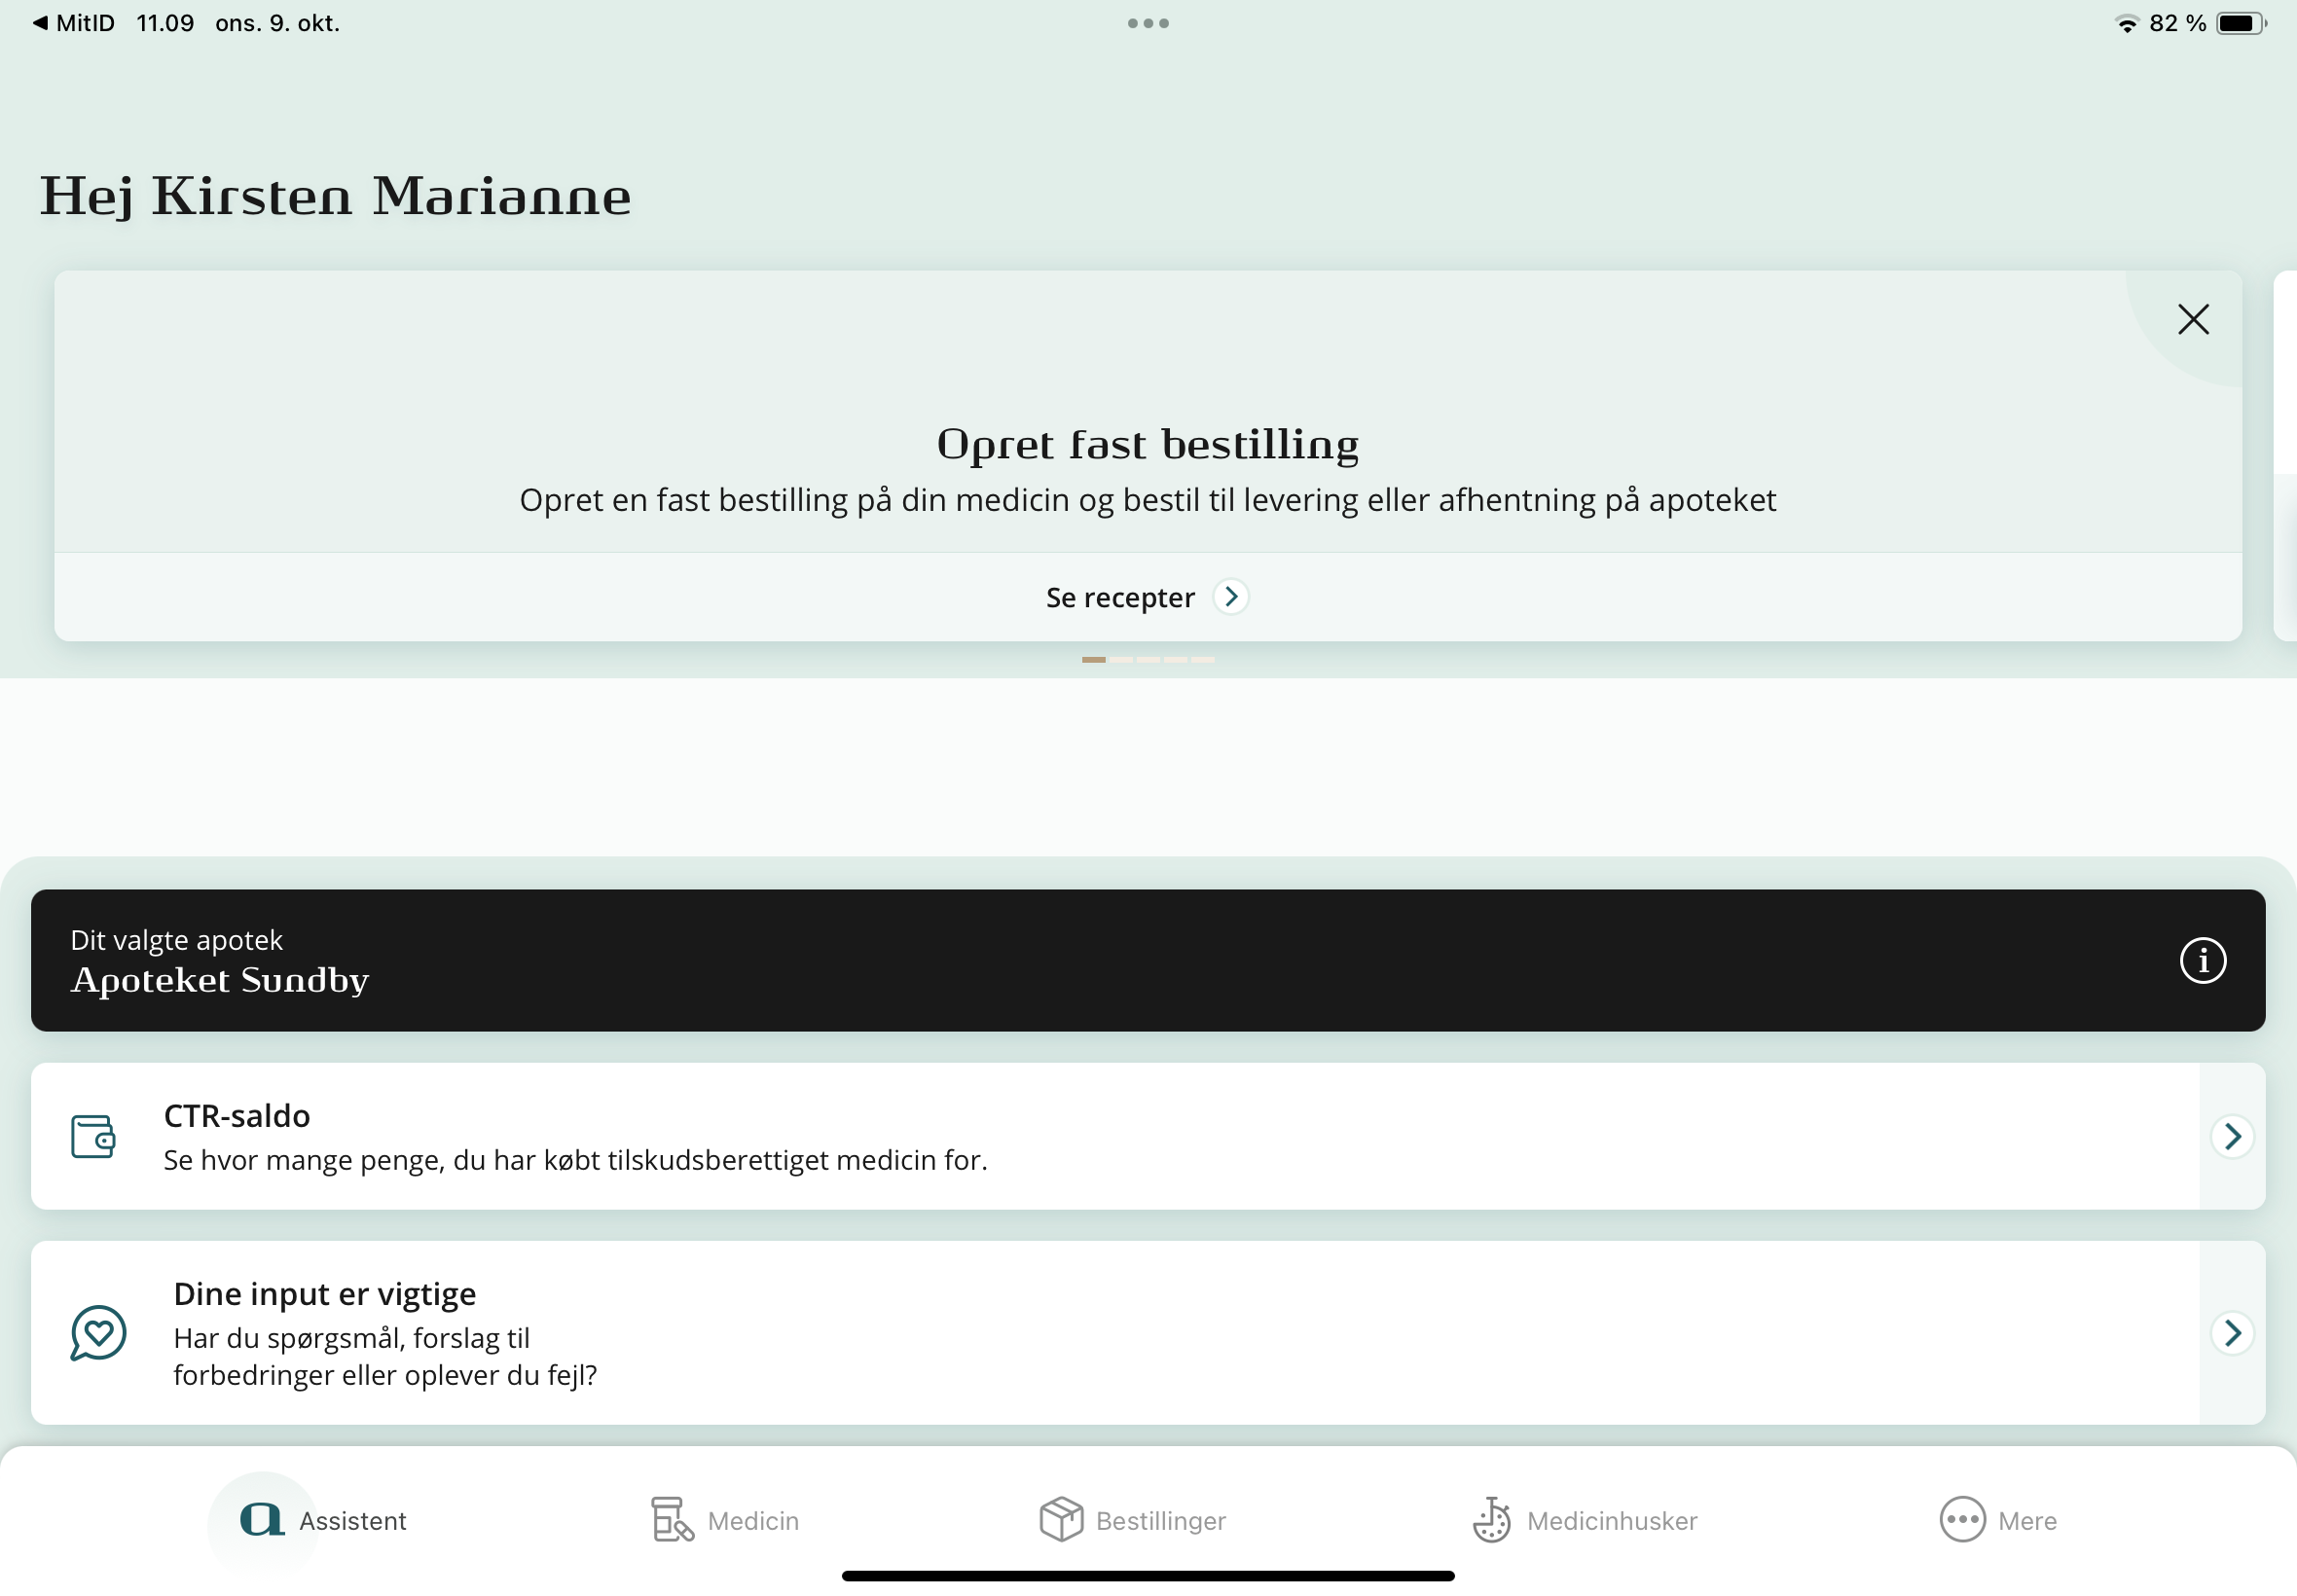

Slide 45
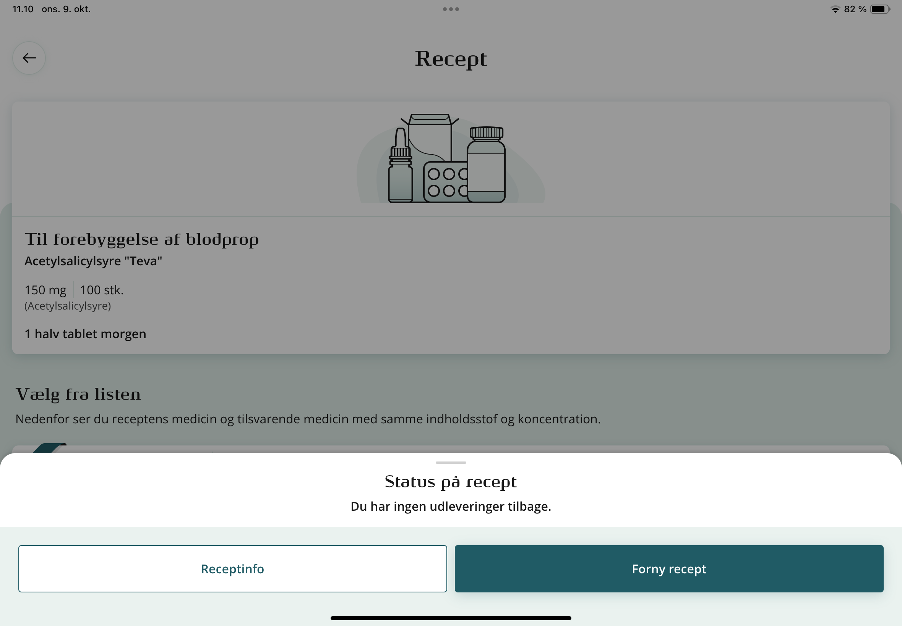

Slide 46
Mit spørgsmål til appens udbyder:
Hvad gør I, hvis egen læge har lukket?

Slide 47
Tak for din henvendelse.
Jeg vil anbefale dig at gå på apoteket. De kan i mange tilfælde genordinere din medicin, så du kan klare dig i den periode, hvor din læge er væk.
Du kan læse mere her: Apoteket kan genordinere din medicin, hvis recepten er udløbet
God dag.
Venlig hilsen Sara Sofie Sager

Slide 48
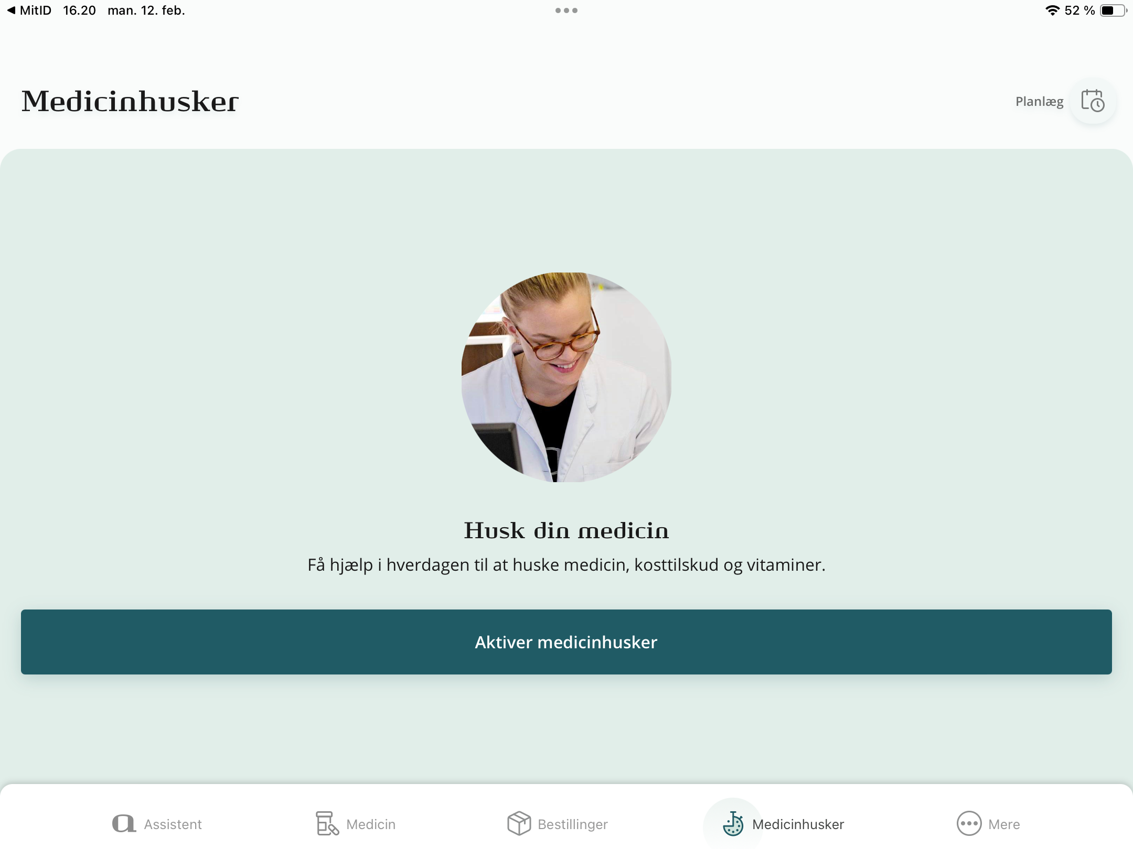

Slide 49
Medicinkortet
Flyttes efterår 2024

Slide 50
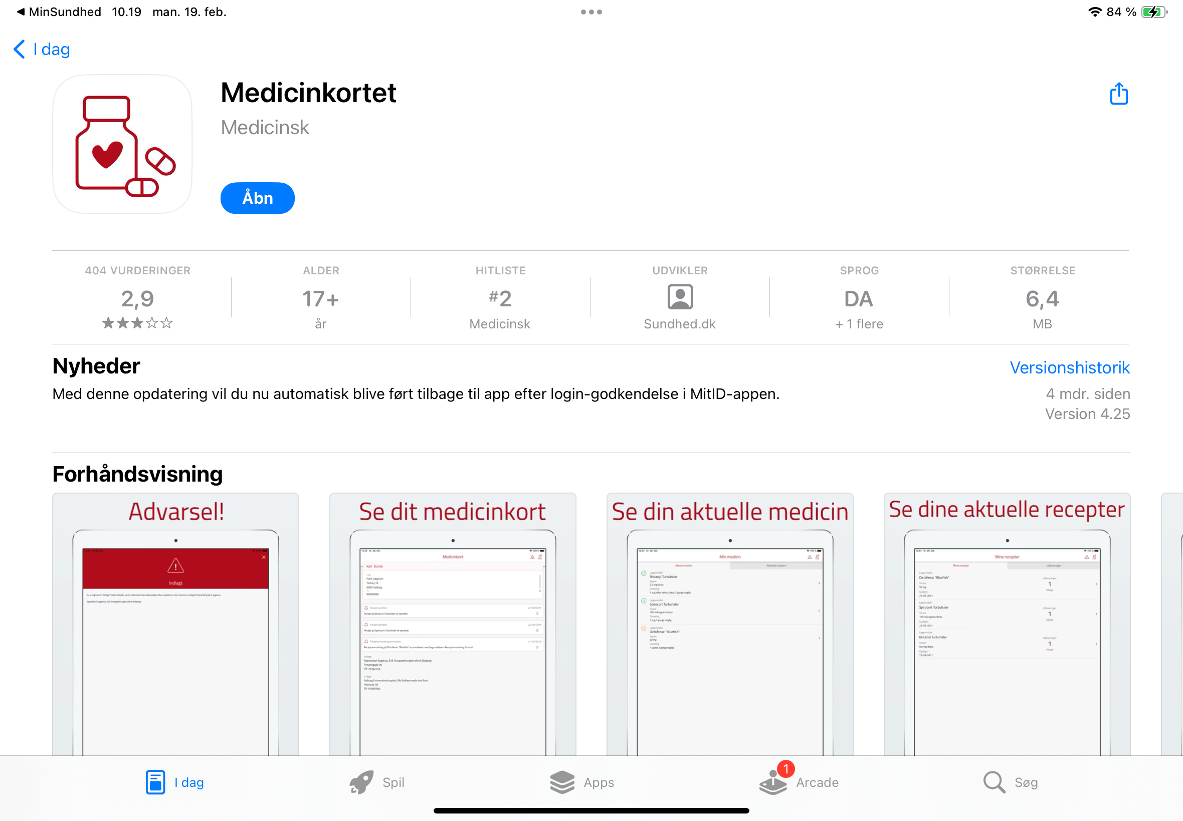

Slide 51
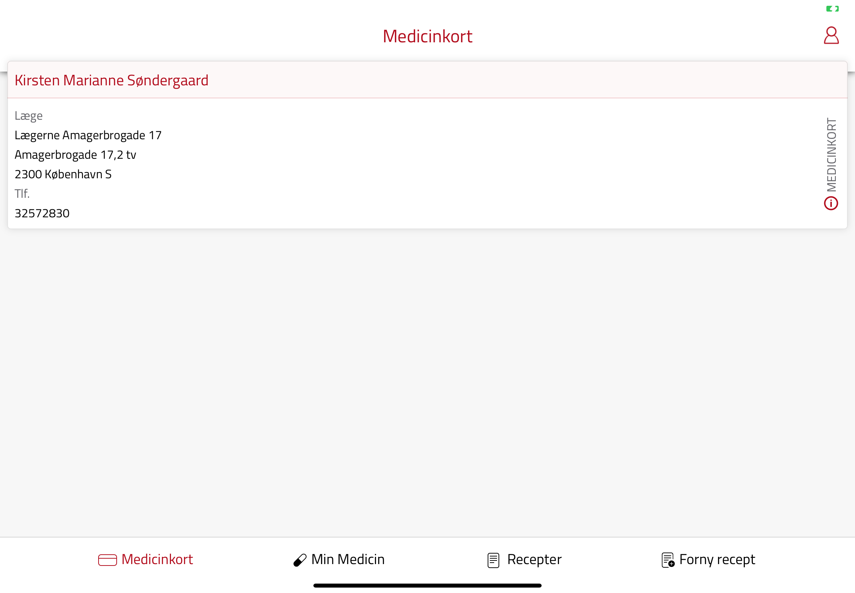

Slide 52
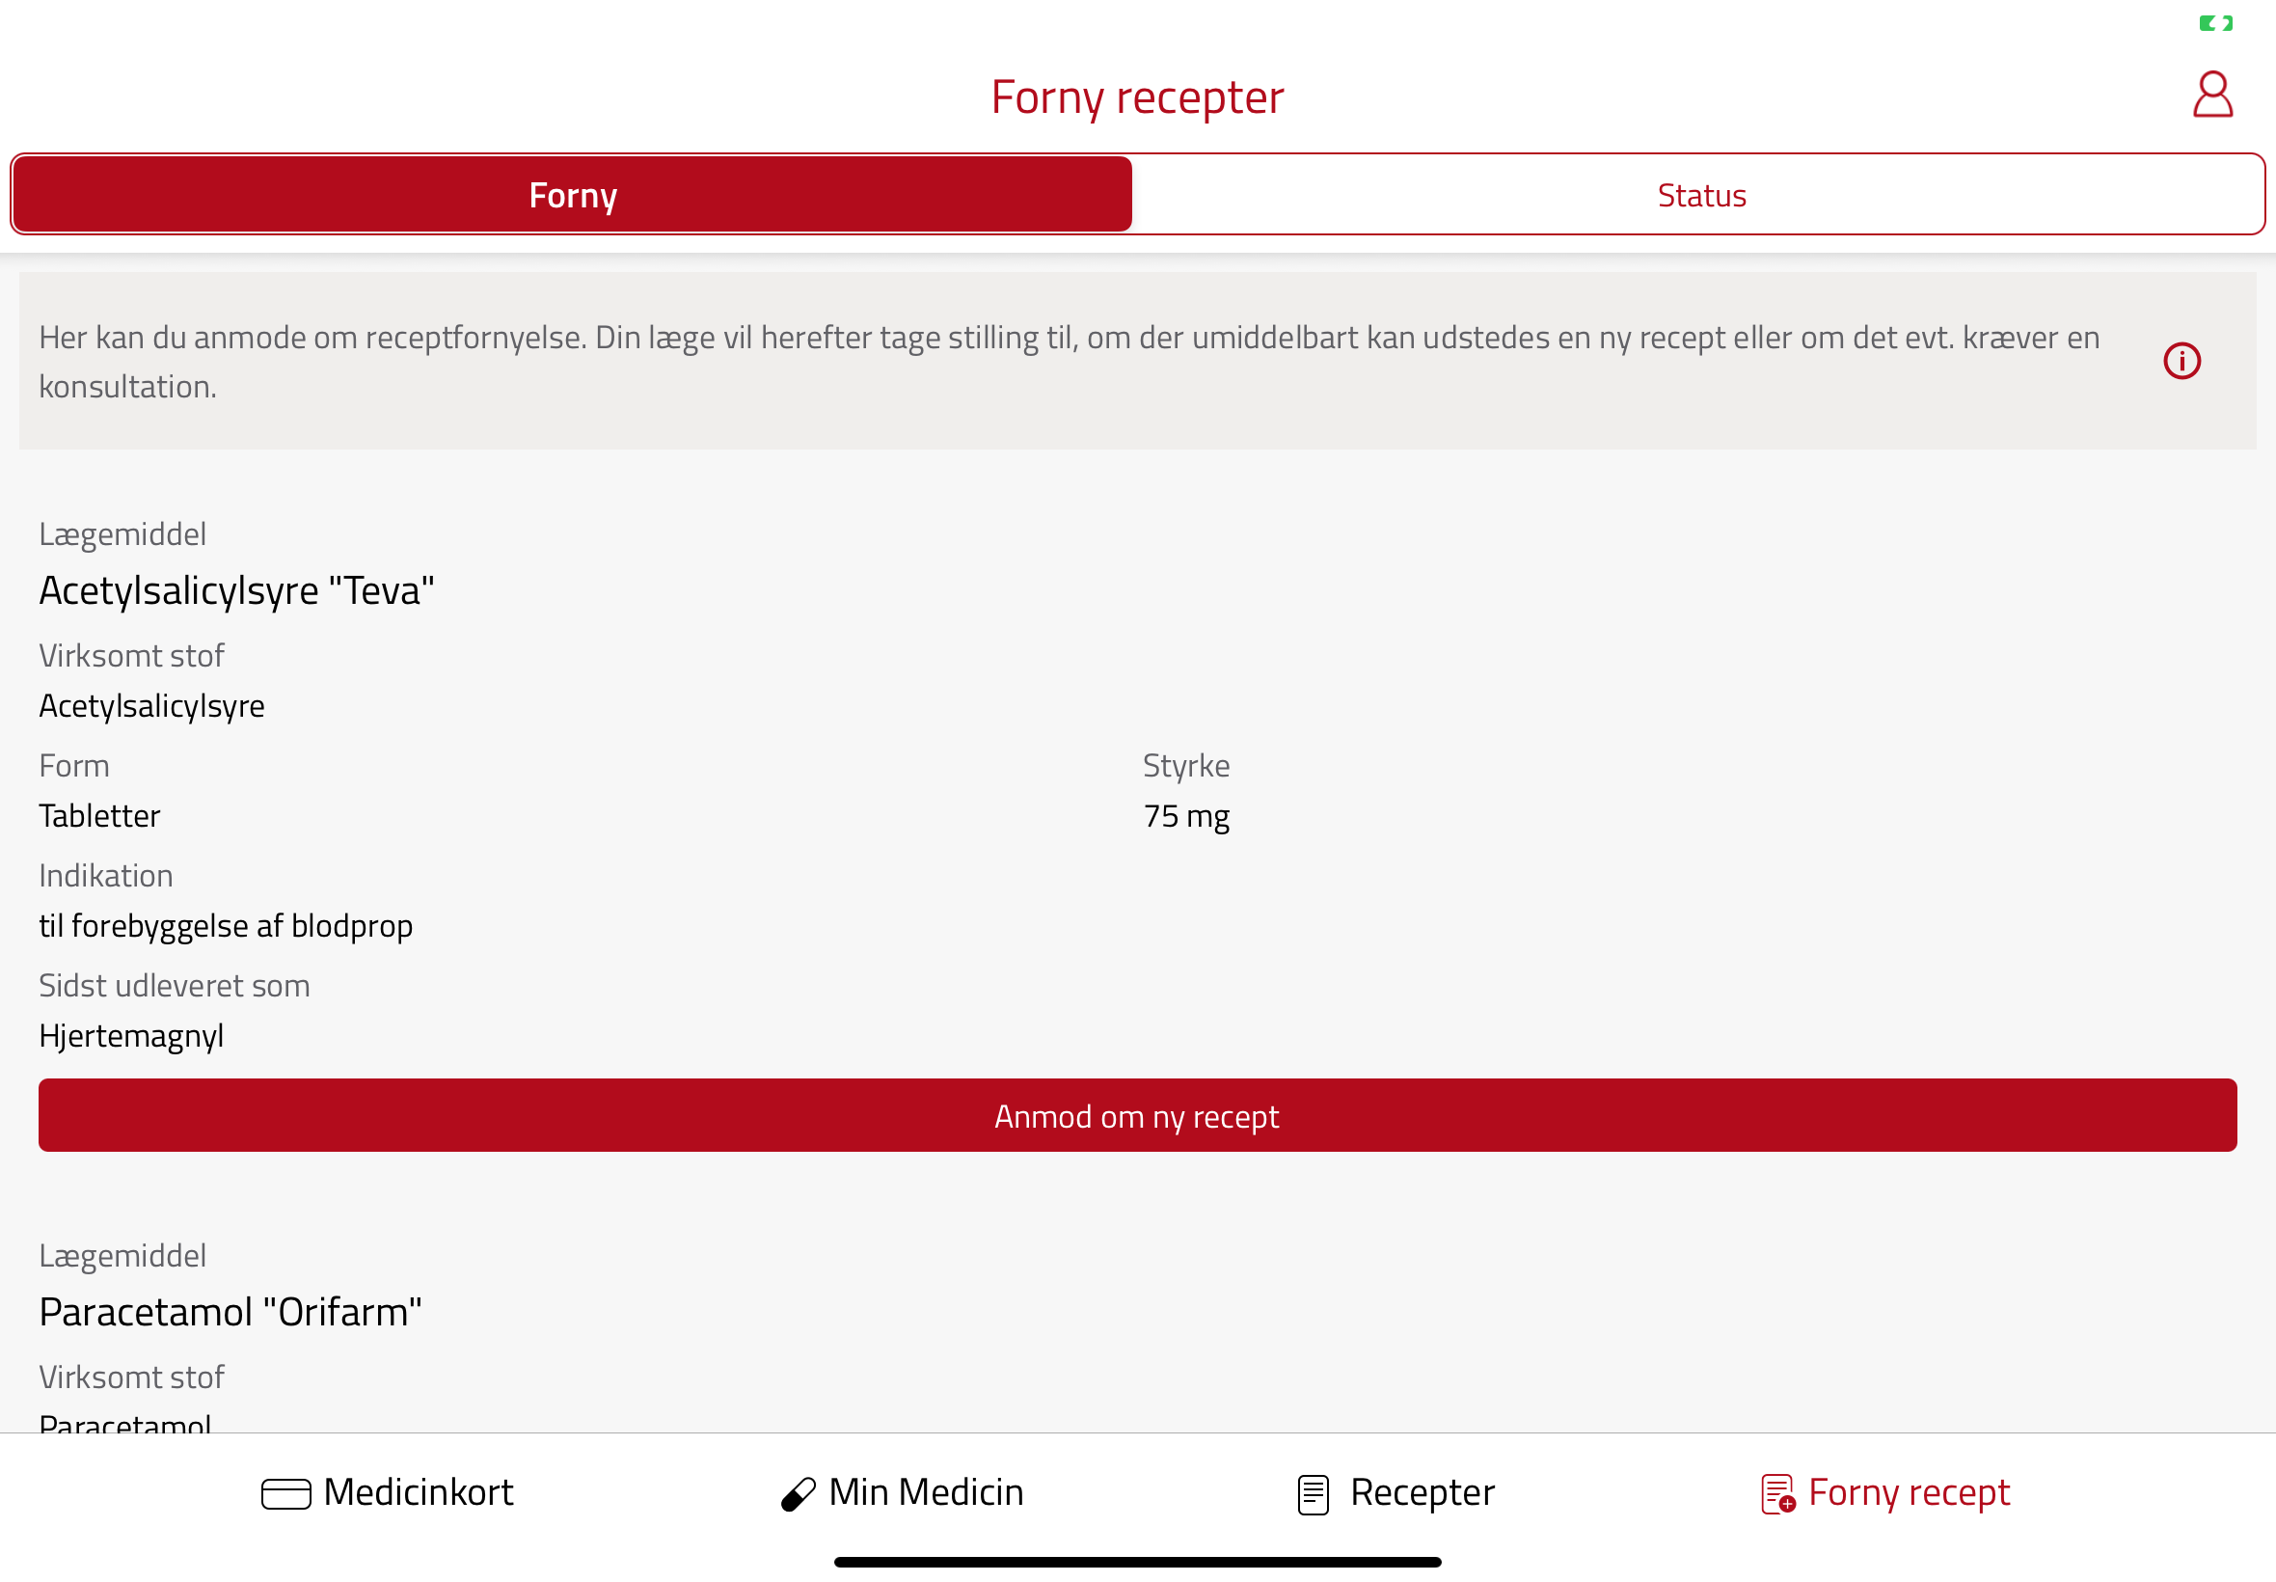

Slide 53
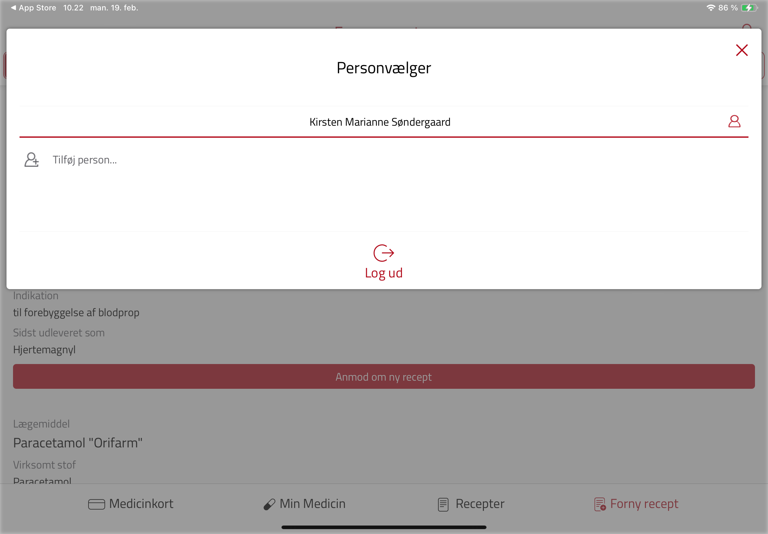

Slide 54
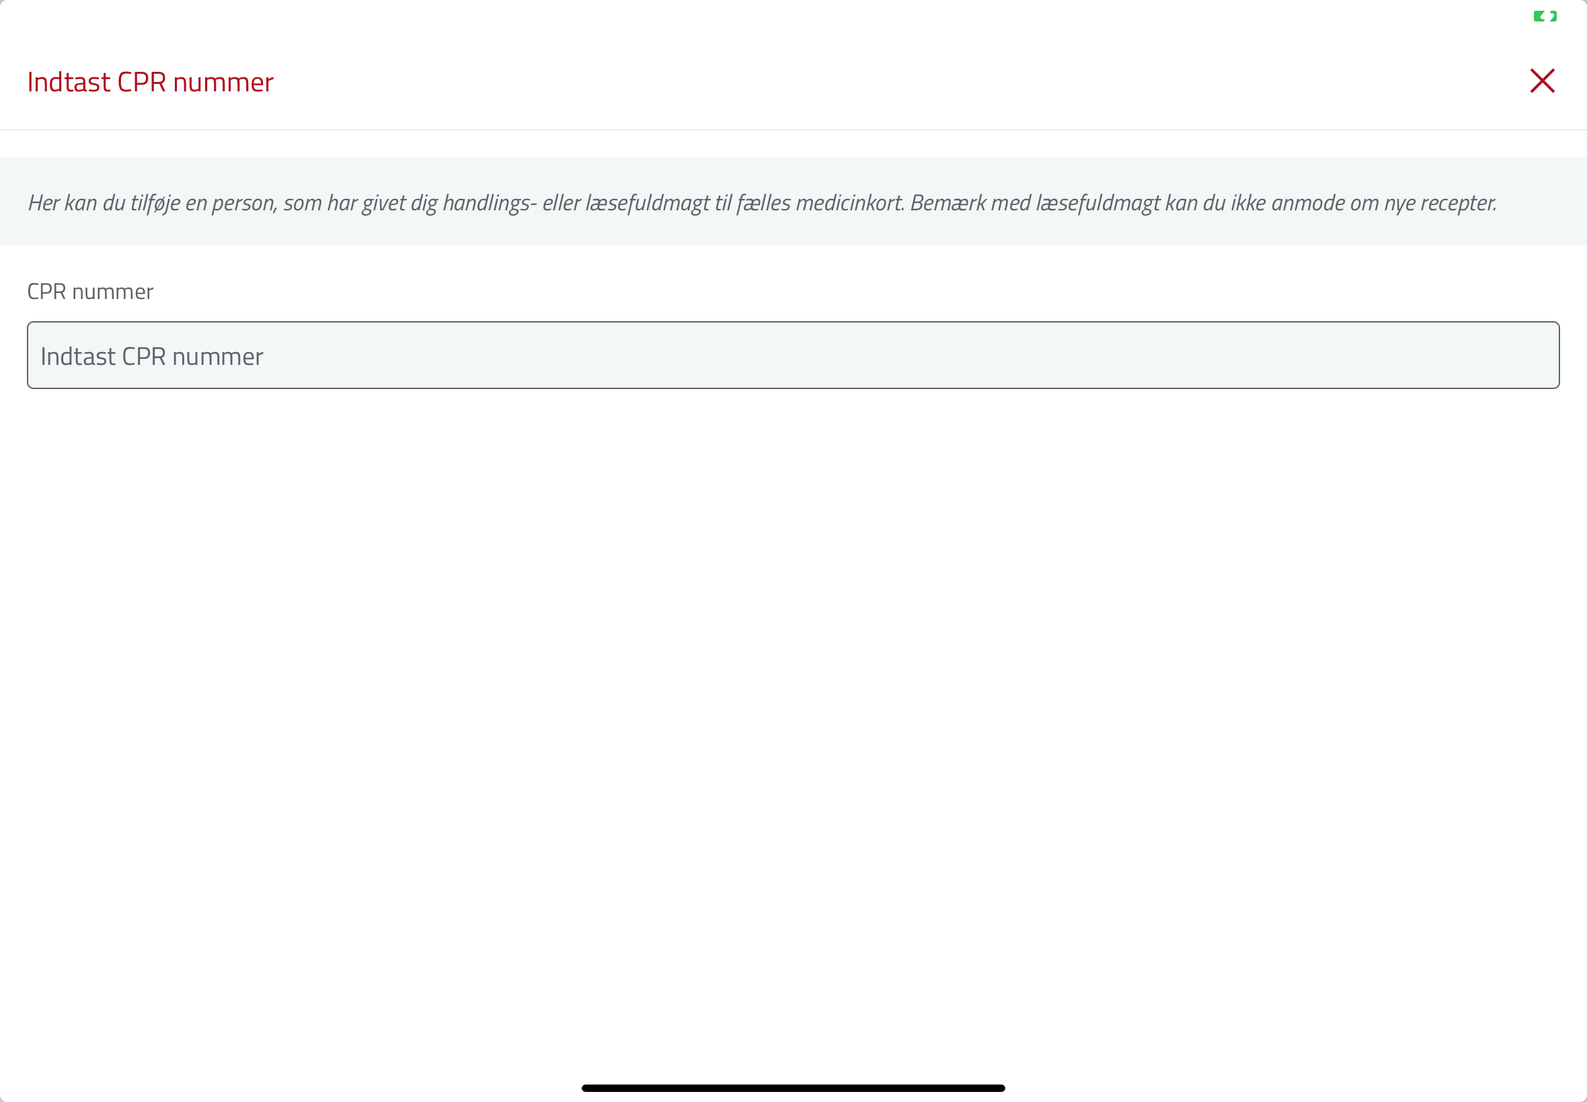

Slide 55
Patienthåndbogen

Slide 56
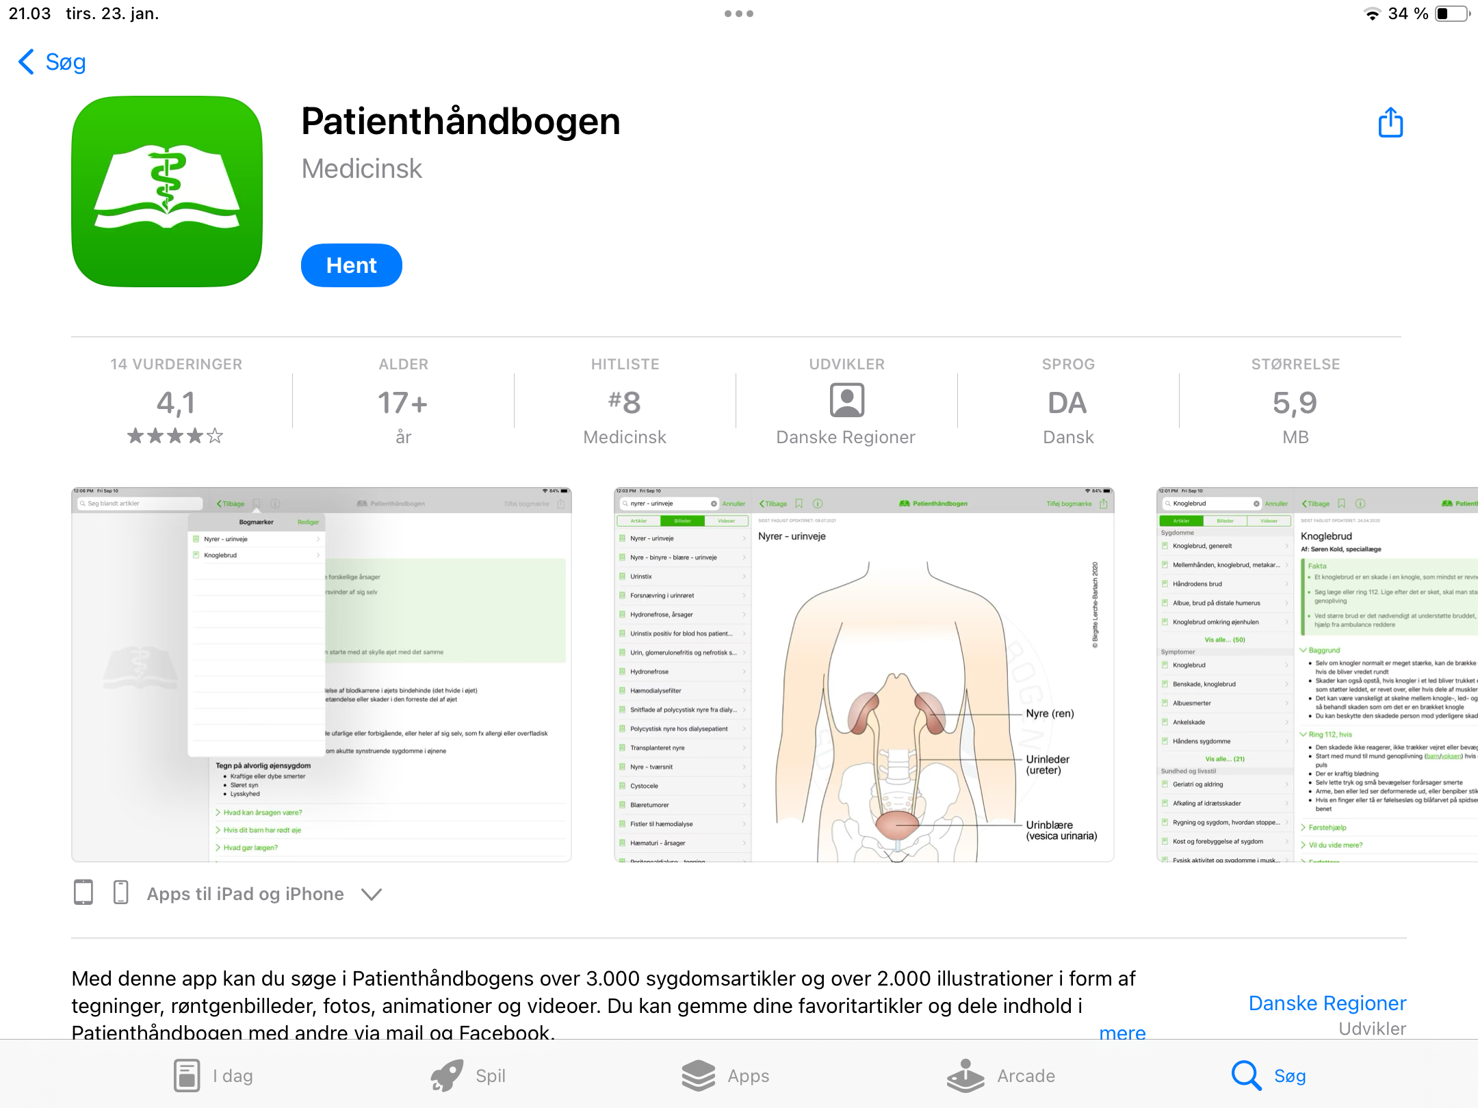

Slide 57
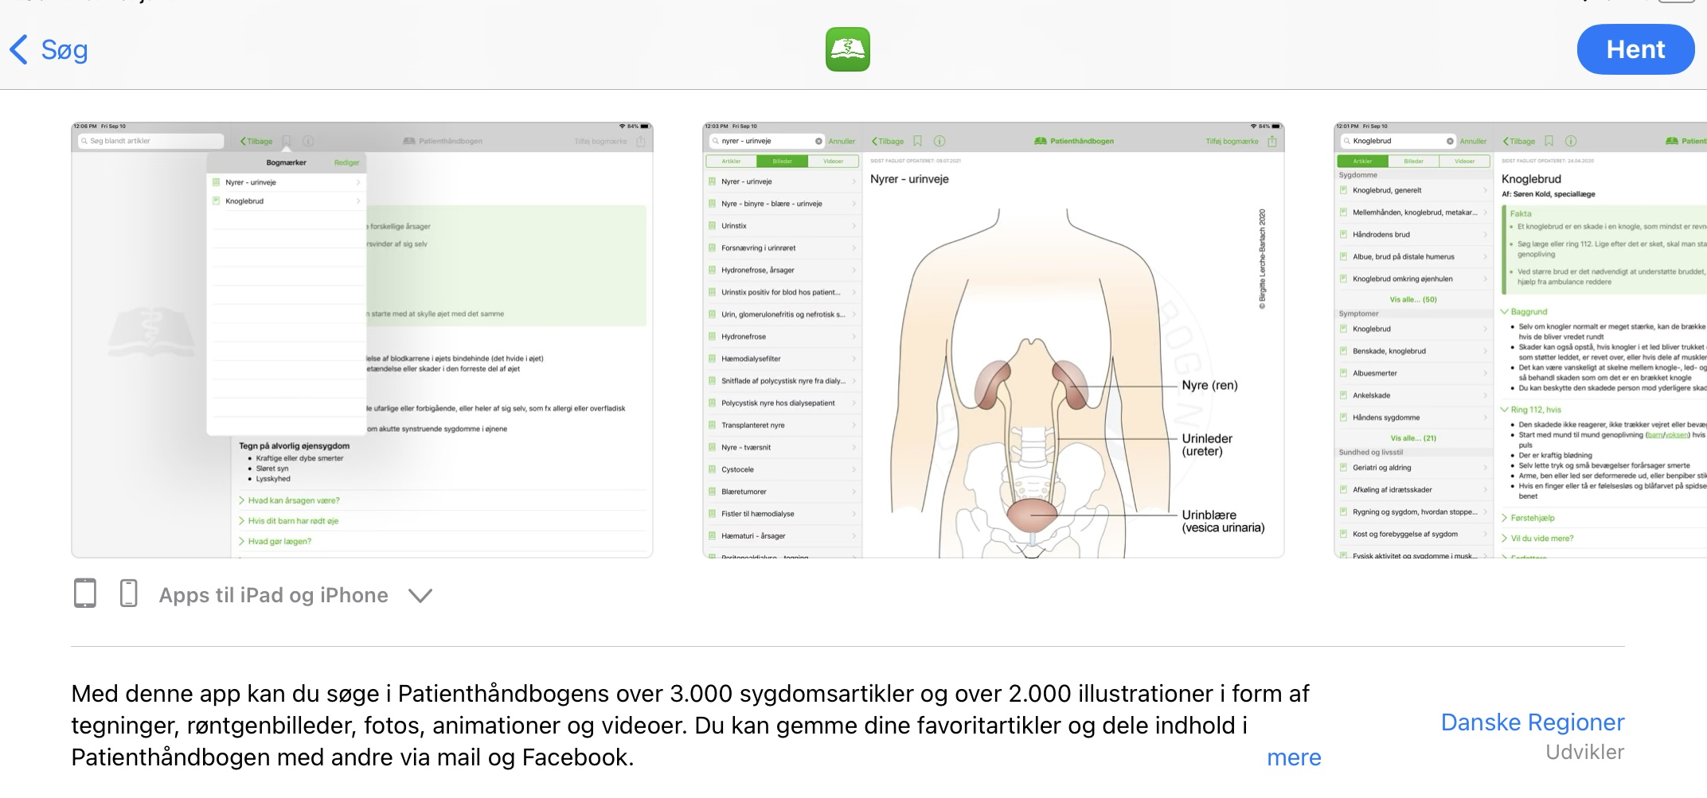

Slide 58
Slut med Min Sundhed
Videre med
Min Sundhedsplatform

Slide 59
Min Sundhedsplatform
Ændret 2023

Slide 60
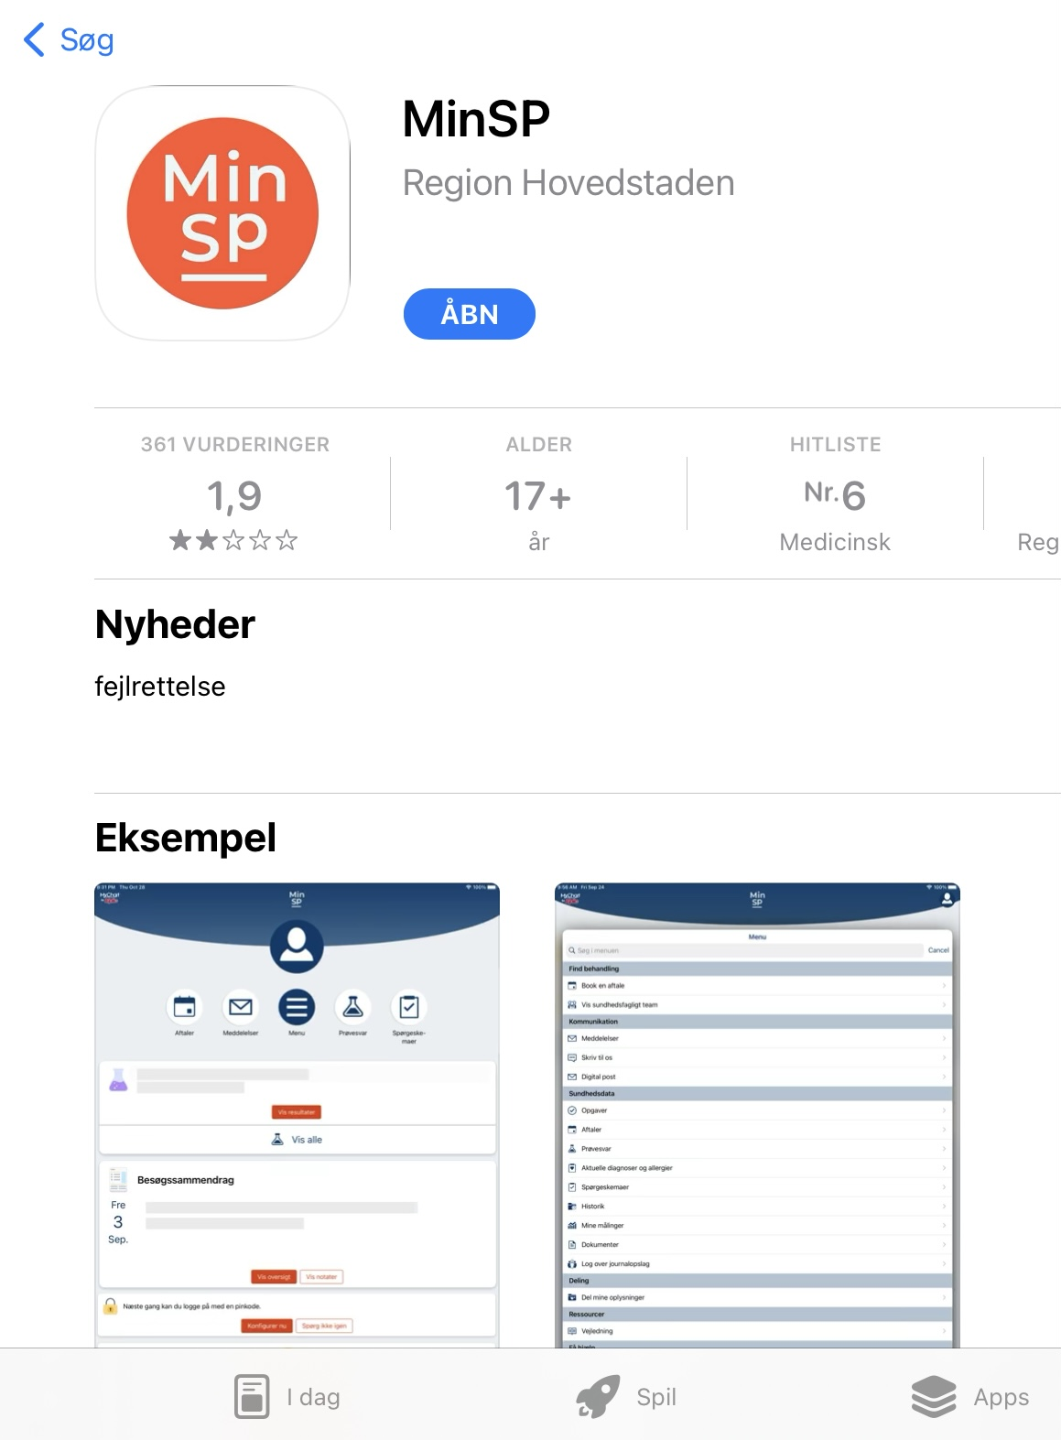

Slide 61
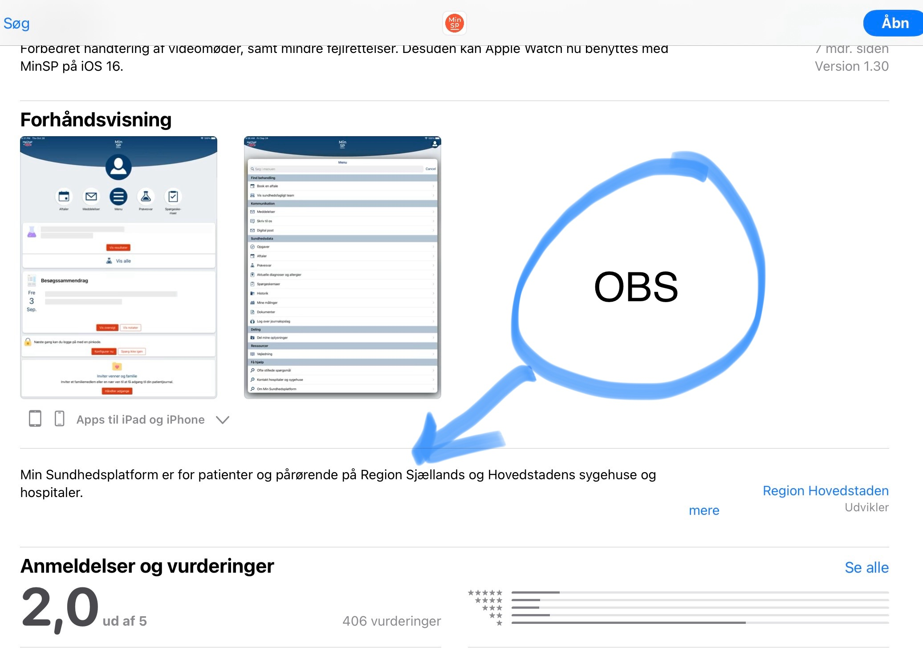

Slide 62
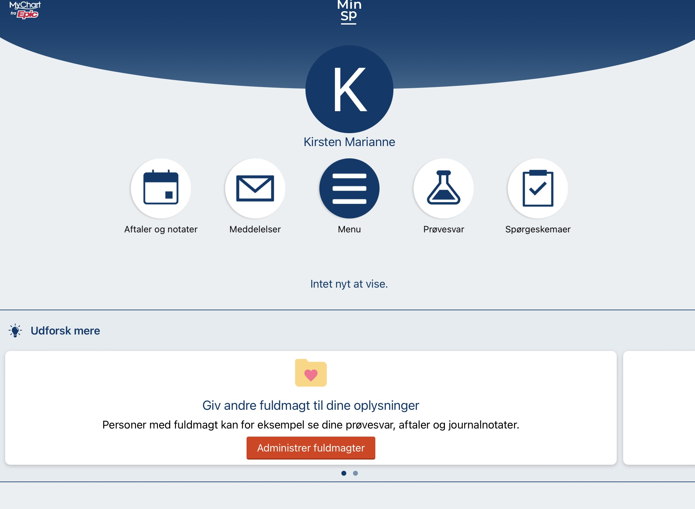

Slide 63
EKSEMPEL FRA MIN PRIVATE MIN SUNDHEDSPLATFORM

Slide 64
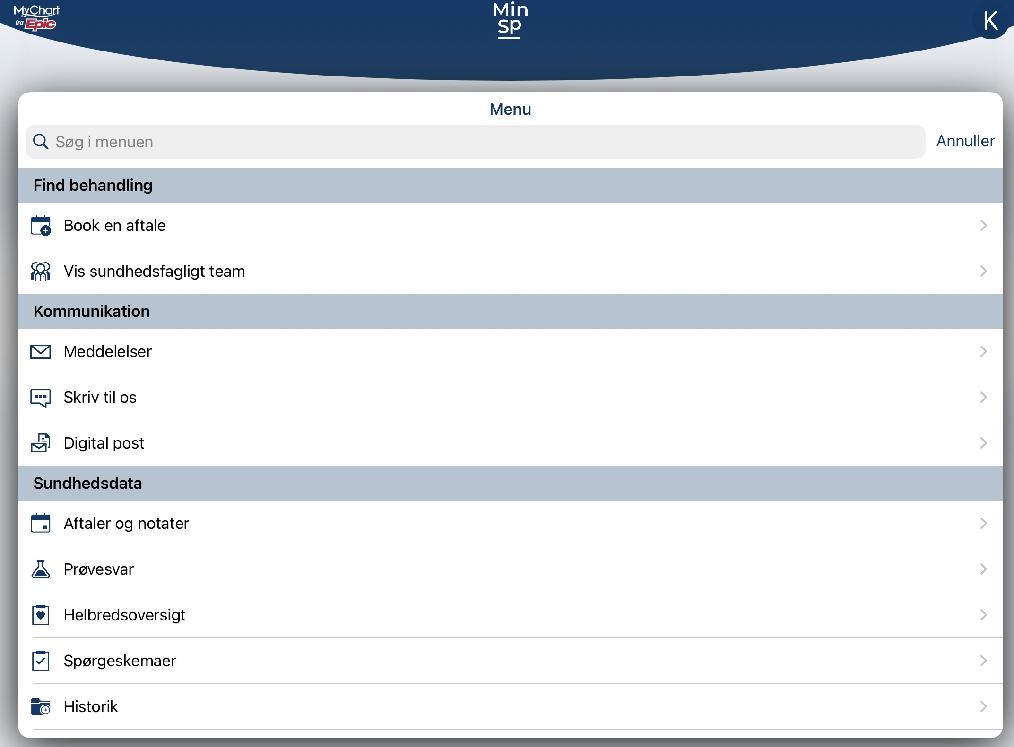

Slide 65
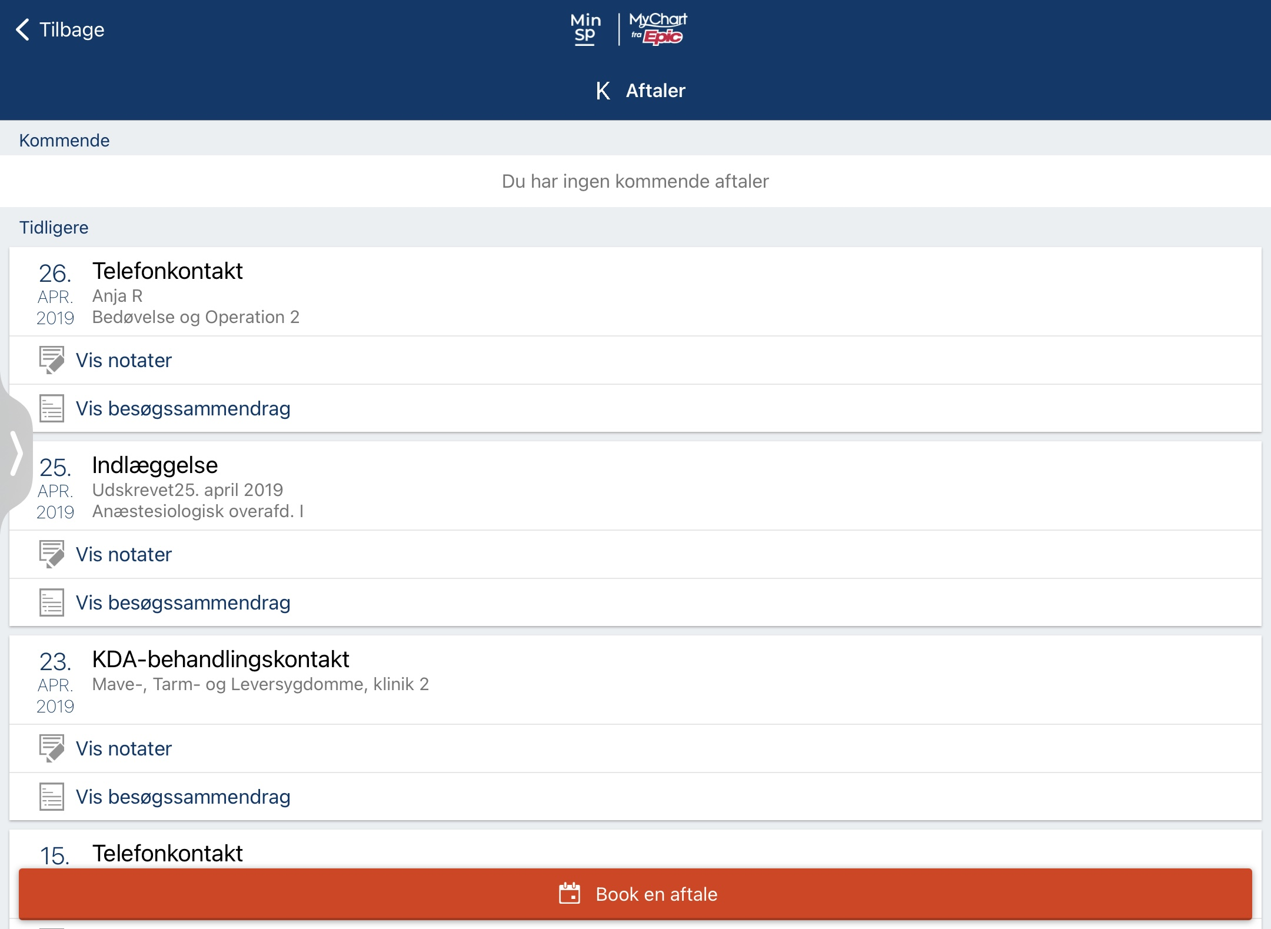

Slide 66
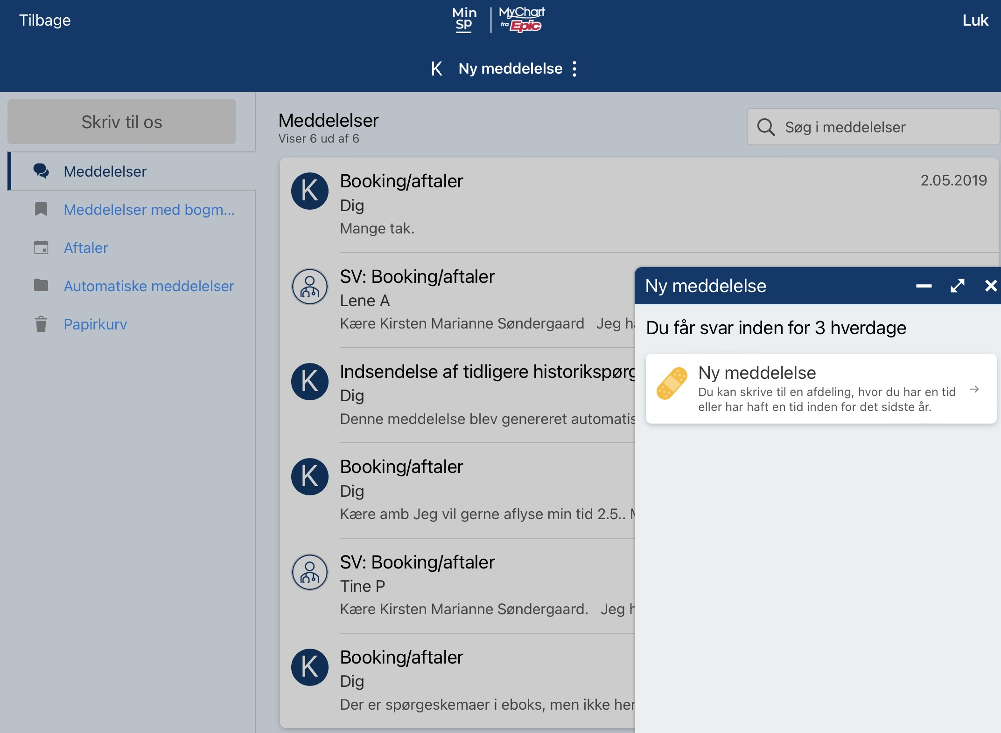

Slide 67
Kontakt Læge

Slide 68
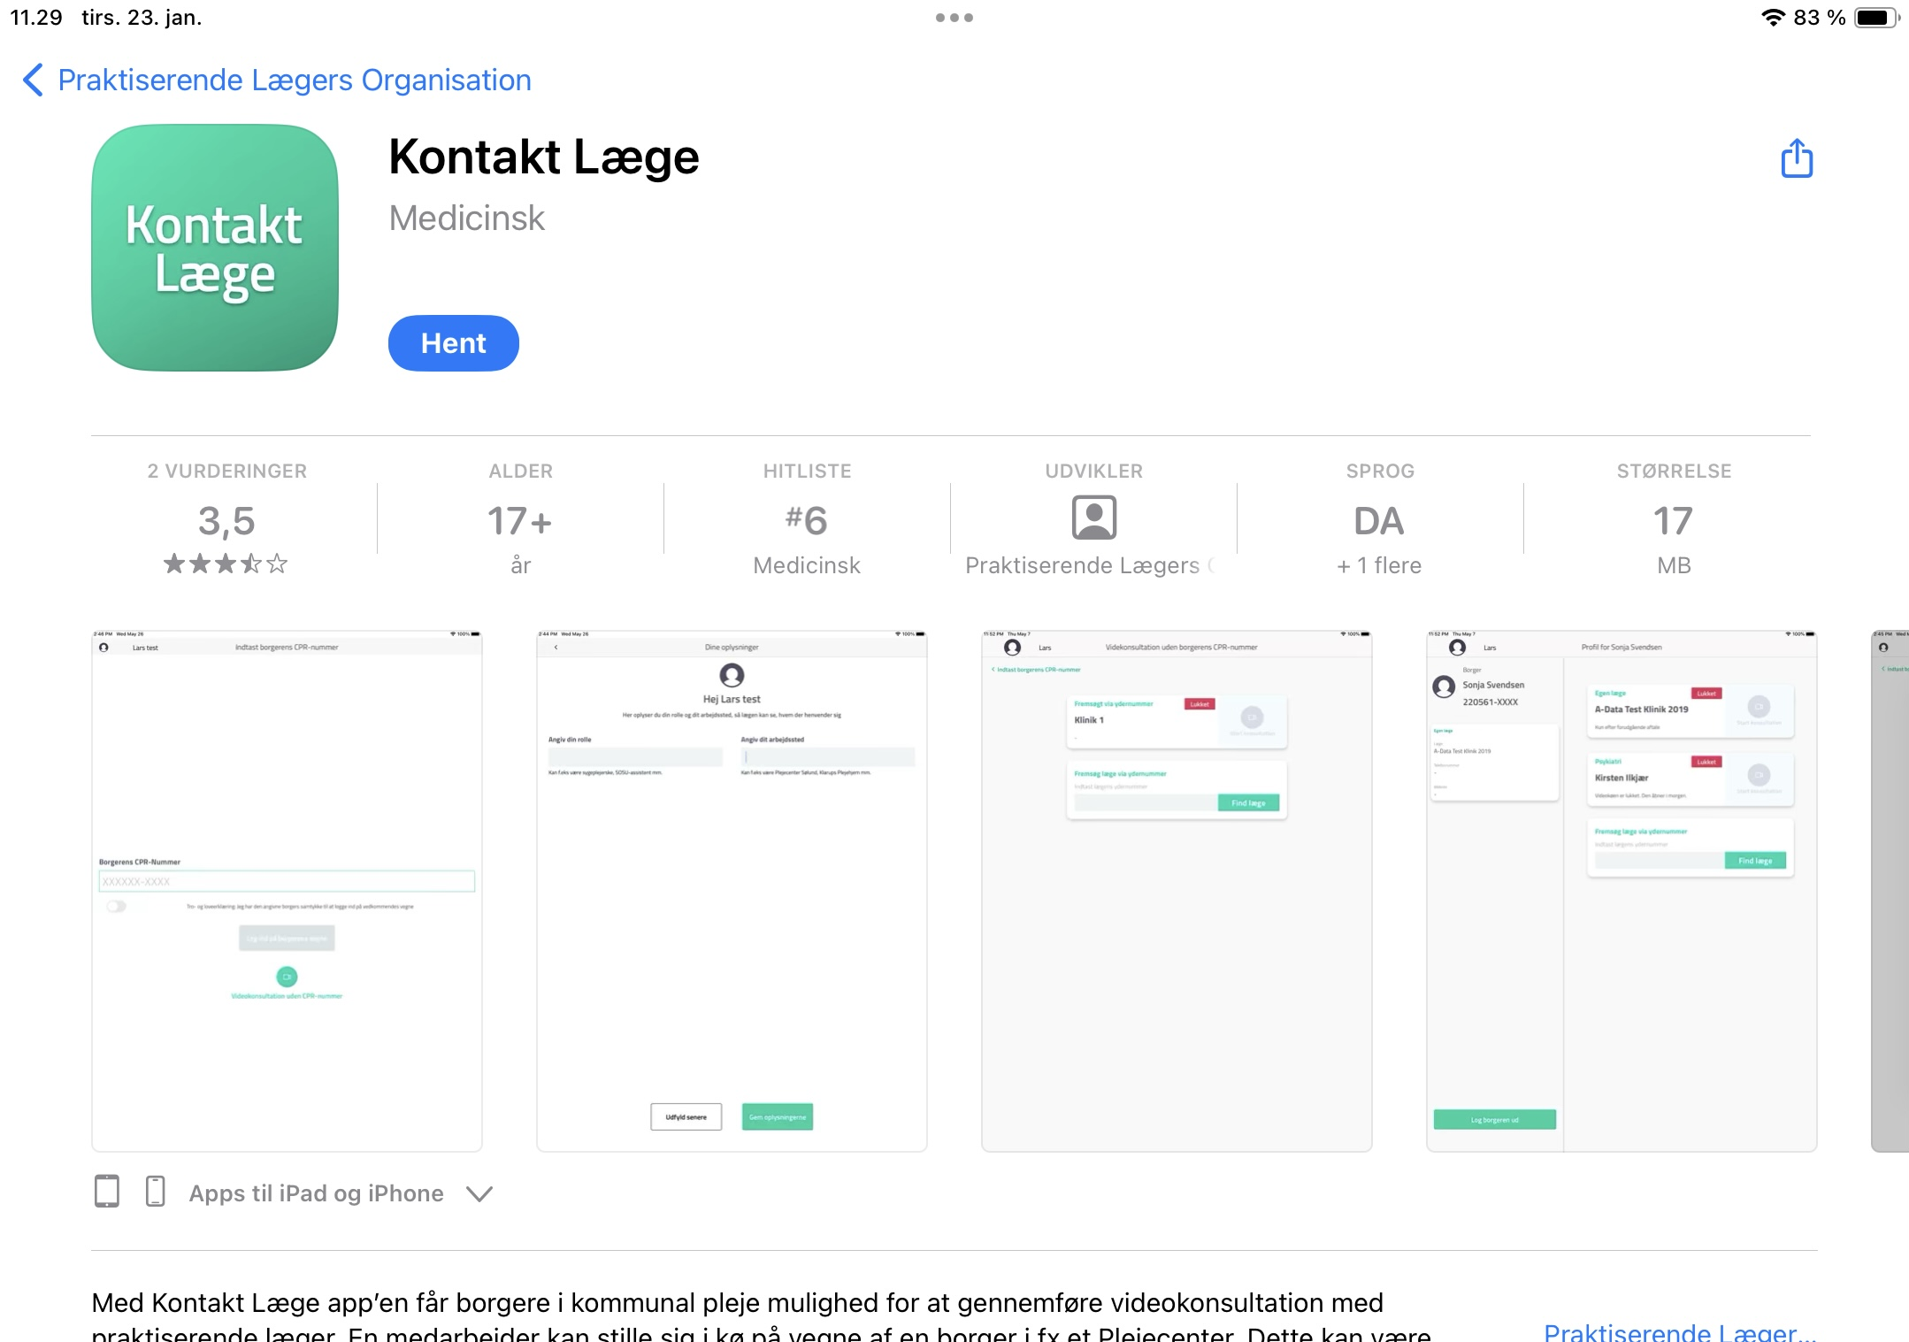

Slide 69
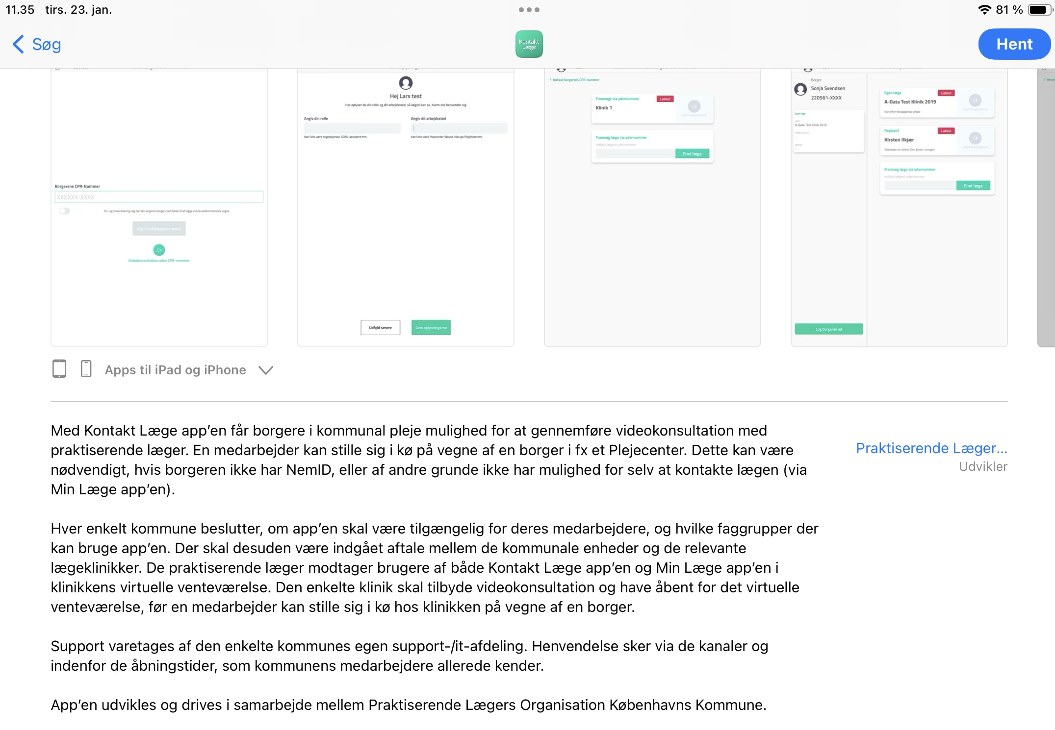

Slide 70
Videokonsultation

Slide 71
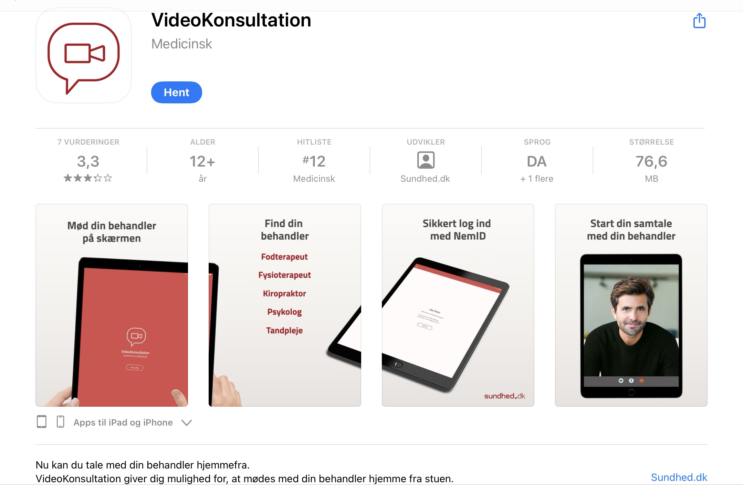

Slide 72
MedicinTjekker

Slide 73
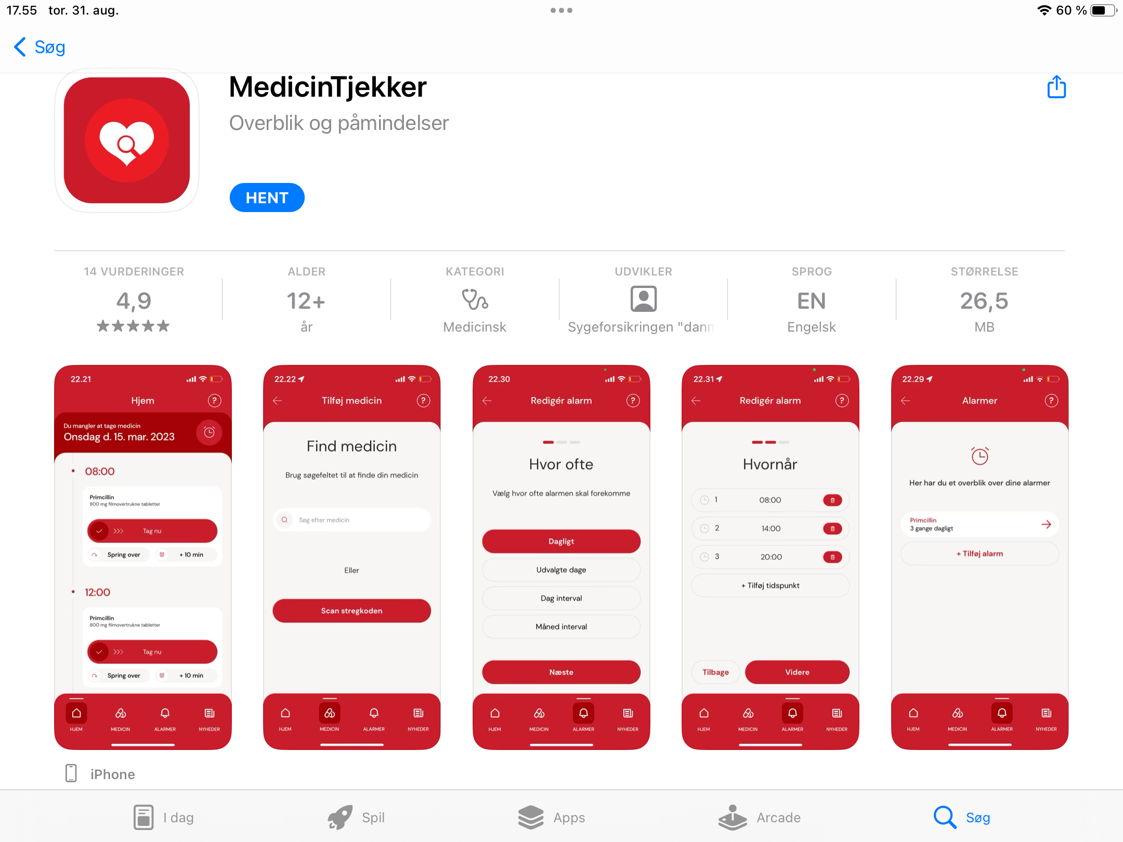

Slide 74
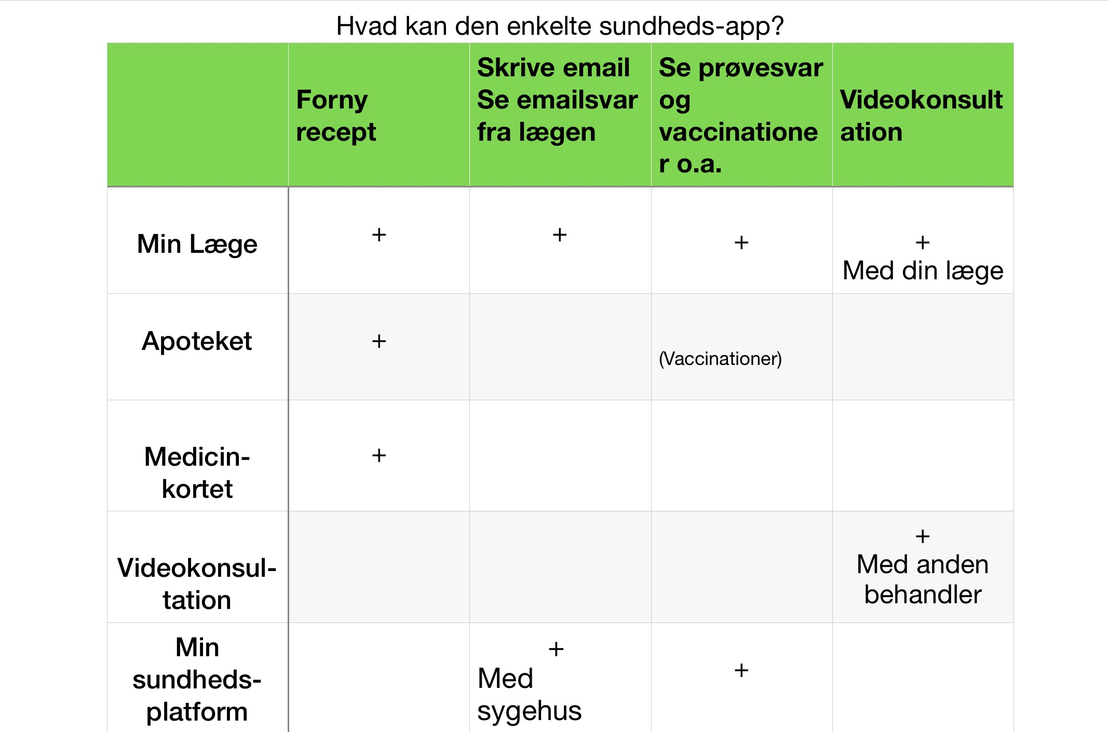

Slide 75
ET EKSEMPEL MERE
En osteoporoseapp

Slide 76
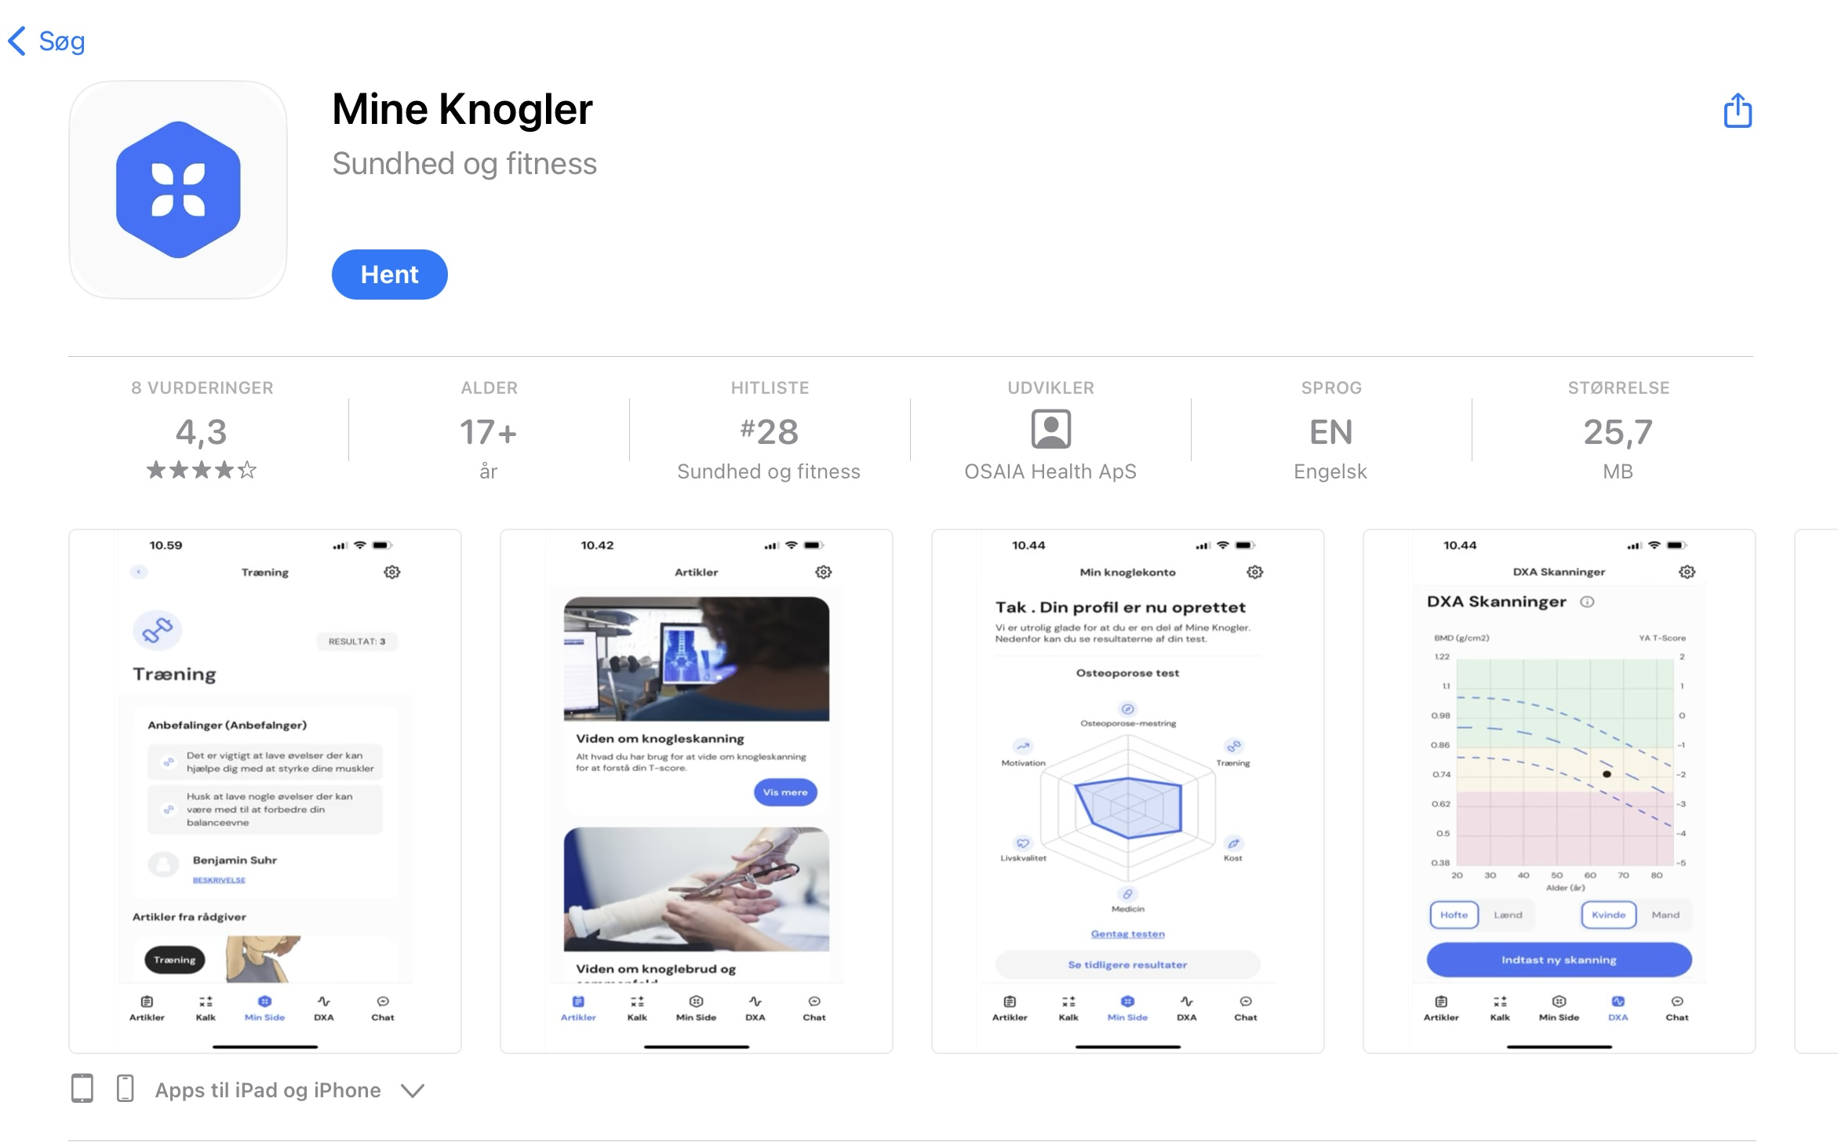

Slide 77
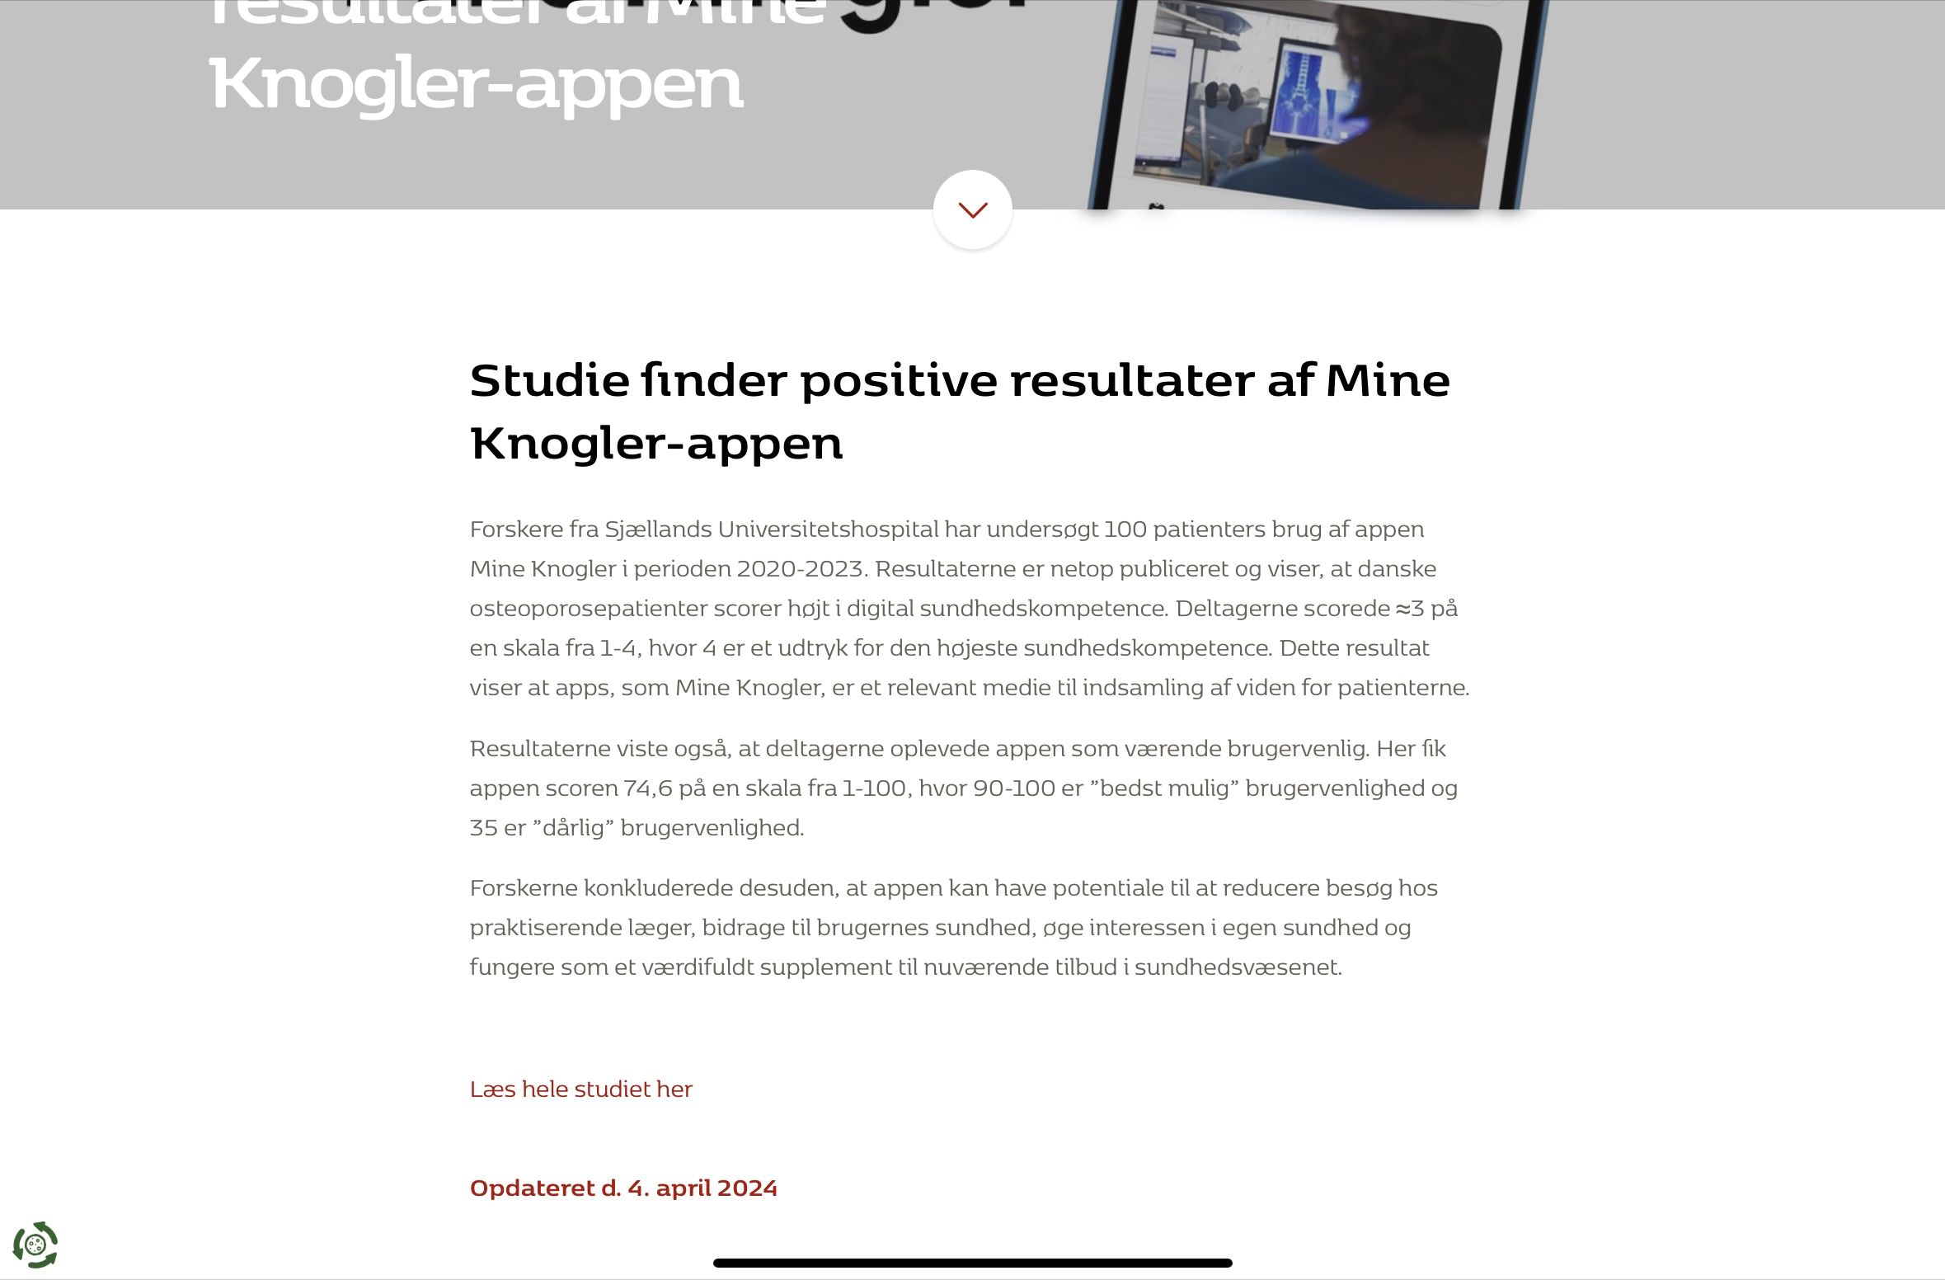
https://www.i-jmr.org/2024/1/e53995

Slide 78

https://www.i-jmr.org/2024/1/e53995

Slide 79
SLUT MED SUNDHEDSAPPS
TAK FOR NU

